Slide 1
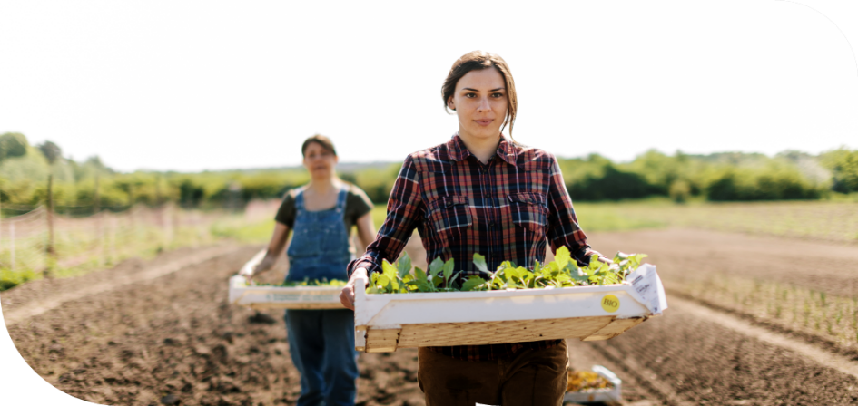
GUIA DO EDUCADOR
para Promotores & Facilitadores de Alimentos Éticos
2022 - 2023
Publicado: 2023
ISBN: 978-989-33-5696-8

Slide 2

Autores
Elsa Ramalhosa
Gozdegul Baser
Ermelinda Pereira
Evla Mutlu
Anna Maria Saarela
editado por:
Paula Whyte
– Instituto Politécnico de Bragança (IPB), Portugal.
– Universidade de Antália-Bilim (ABU), Turquia.
– Instituto Politécnico de Bragança (IPB), Portugal.
– Universidade de Antália-Bilim (ABU), Turquia.
– Universidade de Ciências Aplicadas de Savonia (SUAS), Finlândia.
– Momentum, Irlanda.
Ramalhosa, Elsa, Pereira, Ermelinda, Başer, Gözdegül, Mutlu, Evla, Saarela, Anna-Maria & Whyte, Paula (ed.). GUIA DO EDUCADOR para Promotores & Facilitadores de Alimentos Éticos. 2023. ISBN: 978-989-33-5696-8

Slide 3


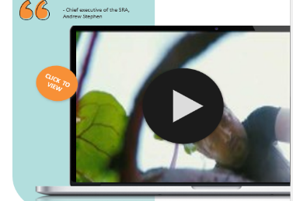



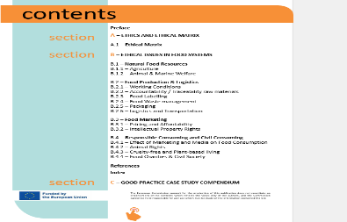
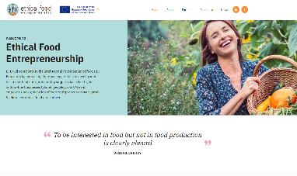
COMO USAR ESTE GUIA INTERATIVO
O presente compêndio do Projeto “Empreendedorismo Alimentar Ético” (EFE) é um conjunto de recursos interativos disponíveis on-line e com links de aprendizagem. O seu conteúdo oferece uma oportunidade de aprendizagem autoguiada, apresentando Empresas de Alimentos com ética, sustentáveis e inovadoras, localizadas na Europa. Assim, convidamo-lo a usar os links disponíveis para explorar e se envolver com os casos de estudo apresentados e conhecer as boas práticas aplicadas em maior detalhe.
O CONTEÚDO INTERATIVO É IDENTIFICADO NESTE GUIA POR ESTES ÍCONES E TODOS OS LINKS ESTÃO NA COR LARANJA
CLIQUE
CLIQUE PARA VER
TO VIEW
APRENDIZAGEM EM MAIOR DETALHE - Clique para saber mais sobre os nossos casos de estudo
DICA
Para retornar ao Guia do Educador - use a opção clique para voltar no seu navegador
NAVEGAÇÃO RÁPIDA E FÁCIL
Aceda diretamente a um caso de estudo da sua preferência, clicando no índice interativo
Clique para ir voltar

Slide 4

conteúdo
Prefácio
A – ÉTICA E TEORIAS ÉTICAS 8
A.1 – Matriz Ética 10
B – QUESTÕES ÉTICAS NO ECOSISTEMA ALIMENTAR 13
B.1 – Recursos Alimentares Naturais 16
B.1.1 – Agricultura 17
B.1.2 – Bem-estar Animal e Recursos Marinhos 24
B.2 – Produção e Logística de Alimentos 25
B.2.1 – Condições de Trabalho 29
B.2.2 – Responsabilidade / Rastreabilidade 31
B.2.3 – Rotulagem Alimentar 33
B.2.4 – Gestão de Resíduos Alimentares 38
B.2.5 – Embalagem 40
B.2.6 – Logística / Transporte 43
B.3 – Marketing Alimentar 46
B.3.1 – Preço e Acessibilidade 46
B.3.2 – Propriedade Intelectual 48
B.4 - Consumo Responsável & Sociedade Civil 50
B.4.1 – Efeito do Marketing e dos Media no Consumo Alimentar 52
B.4.2 – Direitos dos Animais 55
B.4.3 – Vida Sem Crueldade e baseada em Plantas 57
B.4.4 – Instituições de Caridade e Sociedade Civil 60
Conclusões e Considerações Finais 61
Referências 62
secção
secção
4

Slide 5


Prefácio- Porquê?
A crescente procura mundial por alimentos, as restrições existentes ao nível dos recursos, relacionadas com as mudanças climáticas, e a incapacidade da agricultura de atender a essa procura, levam a humanidade a desenvolver sistemas mais sustentáveis. A necessidade de implementar práticas mais sustentáveis ​​e éticas tornou-se num desafio que a União Europeia (UE) e a Organização das Nações Unidas (ONU) encorajam a todos de enfrentar.
De acordo com a Comissão Europeia (s.d.-a), o setor alimentar é a maior indústria de transformação da união, gerando um superávit comercial significativo, além da sua vantagem competitiva. Esta indústria de alto valor agregado é dominada por pequenas e médias empresas (PMEs). No entanto, as PMEs têm demorado a responder - porque não têm capacidade profissional, habilitações ou consciência - para iniciar uma mudança inovadora no desenvolvimento do seu negócio, e na produção e comercialização de alimentos éticos e sustentáveis.
O projeto Empreendedorismo Alimentar Ético - EFE (Figura 1) pretende iniciar uma mudança nesse sentido. Pretende-se incentivar/promover potenciais empreendedores a dar esse salto com apoio e conhecimento.
Figura 1 – Logótipo do Projeto Erasmus + EFE …Food for People – Planet - Profit
O conceito de alimentação ética assenta em três pilares, designadamente:
na consideração das pessoas (o consumidor e os colaboradores),
o planeta (centrado sobre a sustentabilidade ambiental) e
os animais (principalmente preocupados com os direitos e bem-estar dos animais).
Assim, o EFE pretende promover o desenvolvimento profissional de educadores de Instituições de Ensino Superior (IES) da área alimentar, aumentando as suas capacidades pedagógicas ao nível do desenvolvimento de novos suportes ao empreendedorismo, tendo como base negócios baseados nas Pessoas-Planeta-Lucro. A nova geração de empresários da área alimentar que se pretende criar estará assim mais capacitada para iniciar e desenvolver novas empresas de alimentos éticos.

Slide 6
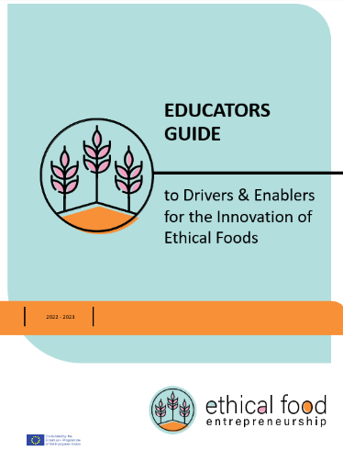

Prefácio -Continuação
No âmbito do projeto EFE serão elaborados diversos guias. Um deles é o "Guia do Educador para Promotores & Facilitadores de Alimentos Éticos", o qual pretende ajudar possíveis educadores de inovação e tecnologia alimentar que tenham poucos ou nenhuns conhecimentos sobre o tema do empreendedorismo. Pretende-se, deste modo, suscitar a sua compreensão ao nível das oportunidades que negócios decorrentes da produção de alimentos éticos possam trazer, garantindo-se uma abordagem multidisciplinar que beneficiará tanto os alunos, quanto as PMEs que eles possam apoiar.
O presente guia encontra-se estruturado de forma a apresentar a terminologia, teorias, métodos de avaliação, casos de estudo, vídeos, podcasts e outros recursos, os quais os educadores podem utilizar nas suas sessões. A ordem dos tópicos neste guia é meramente um exemplo da ordem que pode ser seguida pelos educadores que pretendam ministrar o curso.
Existem três capítulos ou secções principais, designadamente;
“Ética e Teorias Éticas”
“Questões Éticas no Ecossistema Alimentar” e
Uma Coleção de Casos de Estudo de Boas Práticas
Conforme indicado por Costa (2018), os resultados de aprendizagem ao nível da ética alimentar podem ser a consciencialização dos educandos sobre questões éticas relacionadas com os alimentos e a capacidade de contribuir para discussões relacionadas com a ética alimentar. Assim, diversas boas práticas aplicadas em vários países foram reunidas e serão compartilhadas como casos de estudo.

Slide 7









Parceiros
O projeto Empreendedorismo Alimentar Ético (EFE) reúne parceiros da Finlândia, Turquia, Portugal, Irlanda e Dinamarca. Apesar das suas diferentes especializações (ciência e nutrição alimentar, tecnologia e inovação, transferência de conhecimento, formação em empreendedorismo, aprendizagem digital), os parceiros partilham a necessidade de introduzir novas ferramentas e estratégias de formação centradas na sustentabilidade do setor alimentar e nas práticas alimentares éticas a lecionar nas Instituições de Ensino Superior (IES) e Instituições de Educação e Formação Profissional (EFP).
Através da colaboração de seis parceiros de cinco países diferentes, pretendeu-se alavancar benefícios significativos a partir de todas as instituições envolvidas, que permitiram produzir um conjunto de recursos educacionais que se pretendem transnacionais e úteis, tentando contribuir de forma duradoura para o setor alimentar na UE, através da educação da próxima geração de empresários de alimentos éticos.
A figura abaixo contém links para todos os sites dos parceiros, no caso de pretender obter mais informações. A produção deste guia foi da responsabilidade da Universidade de Antália-Bilim e do Instituto Politécnico de Bragança. No entanto, todos os parceiros apoiaram e contribuíram para este guia com conteúdo e casos de estudo das suas respetivas regiões, nomeadamente da Finlândia, Turquia, Portugal, Irlanda e Dinamarca.
CONHEÇA A NOSSA EQUIPA
FINLÂNDIA
TURQUIA
PORTUGAL
www.revalorizar.UE
IRLANDA
IRLANDA
DINAMARCA

Slide 8
A
Ética e
Teorias Éticas

Slide 9
A
Ética e Teorias Éticas
O objetivo deste capítulo é fornecer aos educandos a capacidade de entender os fundamentos da ética, da moralidade e a diferença entre as teorias éticas e as perspectivas de filósofos reconhecidos na área da Ética. Espera-se também que os educandos entendam a lógica por trás das teorias éticas e adquiram a capacidade de analisar uma questão ética sob diferentes perspectivas.
As teorias éticas são comumente definidas em três categorias:
Teorias Consequencialistas (Teleologia): Utilitarismo, Hedonismo, Egoísmo;
Teorias Não-Consequencialistas (Deontologia): Kantiana (Ética Baseada no Dever), Teologia, Contrato Social;
  Teorias baseadas em agentes: Ética da virtude.
As Teorias Consequencialistas focam-se no resultado da ação. O utilitarismo, associado a Jeremy Bentham (1948), significa que as ações devem causar “o maior bem para o maior número”. Assim, as ações a praticar, de acordo com o utilitarismo, devem resultar em menos danos e trazer o máximo de benefício para o maior número de pessoas, pois o resultado é importante nessa abordagem.
Também conhecidas como teorias deontológicas, Immanuel Kant é um dos filósofos mais associado às Teorias Não-Consequencialistas. A teoria de Kant enfatiza o “fazer a coisa certa”, como, por exemplo, dizer a verdade e tomar essas ações corretas como deveres. De acordo com essa teoria deve-se agir de maneira correta, respeitando a autonomia dos outros, e desde que se aja de acordo com o dever, atua-se de forma ética.
A Teoria da Virtude, influenciada por Platão e Aristóteles, enfatiza a virtude, aprimorando a própria personalidade e almejando ter um caráter moral. As virtudes incluem a coragem, generosidade, honestidade, justiça ou simplesmente ser uma boa pessoa.
Uma das abordagens para vincular a teoria da virtude à ética alimentar é inspirada por Thompson (2018) sobre a posição do agricultor, na qual a prática da agricultura requer uma mudança para métodos agrícolas sistemáticos e complexos. Conforme indicado pelo autor, os valores agrícolas que um agricultor possui, desempenham um papel crítico no processo.

Slide 10
A.1. Matriz Ética
Conforme proposto por Mepham (2000), a matriz ética é uma abordagem prática que busca o respeito do bem-estar, a autonomia e a justiça em relação a um dado tema. Os itens da matriz têm origem no utilitarismo, na ética deontológica e na teoria do contrato social. A matriz visa listar todos os possíveis agentes (humanos, organizações, animais, biota) envolvidos direta ou indiretamente na situação, e considerar o bem-estar, a autonomia e a justiça de cada agente na matriz.
O manual da Matriz Ética define a representação de três componentes, designadamente:
o respeito pelo bem-estar - representa obter o bem maior, como indicado pelo utilitarismo;
a autonomia - representa uma perspetiva deontológica, pois deve-se considerar o agente afetado pela situação; e
a equidade - representa a busca pela justiça, referindo-se ao estudo de Rawls (1972) “A Theory of Justice”.
Um exemplo de matriz ética, adaptado de Bentham (2013), é o relativo à aplicação de pesticidas na agricultura. Após listar os agentes afetados (tais como, agricultores, governo, consumidores, solo, moradores e meio ambiente), a matriz é aplicada a esses agentes individualmente. Considerando o lado do agricultor, a matriz ética pode ser a descrita abaixo.
Este método abrange diferentes agentes e enfatiza a necessidade de se aplicar uma compreensão abrangente sobre uma dada questão ética, a partir de diferentes perspetivas.
Bem-estar | O bem-estar económico do agricultor depende da alta produtividade e do número de vendas a bom preço dos seus produtos. A fim de aumentar o bem-estar económico, os agricultores podem preferir usar um método na agricultura para eliminar insetos indesejados.
Autonomia | O agricultor deve ter o direito de decidir sobre o método agrícola que pretende praticar, bem como sobre o uso ou não de pesticidas.
Justiça | Os agricultores precisam de receber um retorno justo de acordo com os seus esforços. O uso excessivo de pesticidas pode potencialmente poluir o solo e as águas subterrâneas da área, o que pode resultar numa diminuição da produtividade.

Slide 11
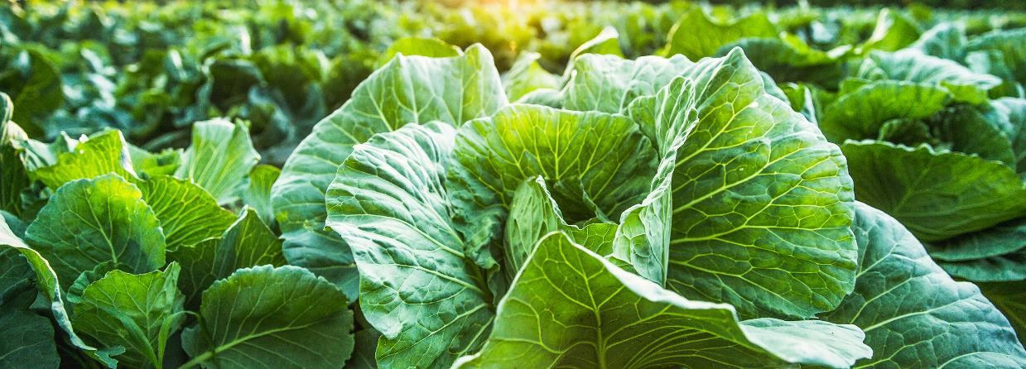

Sugestão de atividade individual para o aluno:
Após definição dessas teorias, as questões éticas relacionadas com a área alimentar podem ser discutidas sob diferentes perspetivas.
Os educandos podem ser solicitados a avaliar uma questão ética usando a abordagem da Matriz Ética. Alguns dos assuntos que poderiam ser debatidos são:
As longas jornadas de trabalho em restaurantes caros;
Os imigrantes a trabalhar no ramo da restauração sem segurança social;
Os alimentos não saudáveis ​​que são comercializados para crianças;
O serviço de buffet e a gestão de resíduos alimentares;
Uma fraude associada à segurança alimentar e respetivo processo de retirada.
Sugestões de vídeo:
Ethics Unwrapped - Beyond Business Ethics - UT Austin (utexas.edu)
Ética da McCombs School of Business. Lista de reprodução sobre “Utilitarismo” (2018), Deontologia (2018), Hedonismo (2018), Ética da Virtude (2018) e outros conceitos, como Miopia Moral, Ética Limitada, etc.
Introduction to Ethics - YouTube
Lista de reprodução sobre a Introdução à Ética na Filosofia, a qual aborda diversas teorias, como Consequencialismo (2018) ou outras questões práticas, como Matar Animais para Consumo (2014).
Sugestões de podcasts:
BBC Radio 4 - In Our Time, Philosophy
Série de podcasts de filosofia sobre “Utilitarismo” (2015), “Imperativo Categórico de Kant” (2021), “Virtude” (2002).
Sugestões de publicação:
Ferraro, F. (2017) Ritual Slaughtering vs. Animal Welfare: A Utilitarian Example of Moral Conflict Management. In The Routledge Handbook of Food Ethics. Rawlinson, M. C., Ward, C. (Eds.). Routledge.
Rush, E. (2012) Ethics of food security. In Food security in Australia (pp. 35-48). Springer, Boston, MA.
Chignell, A., Cuneo, T., Halteman, M. C. (2016). Philosophy Comes to Dinner: Arguments about the Ethics of Eating. Routledge: New York.

Slide 12


Uma sugestão de filme:
A Plataforma (Nome original: El hoyo) é um filme espanhol dirigido por Galder Gaztelu-Urrutia, lançado em 2019. O filme passa-se num prédio, com moradores em cada andar. Os moradores são alimentados por uma plataforma cheia de comida no topo. A plataforma pára em cada andar por um tempo limitado e desce para o próximo piso. Os residentes do último andar comem o máximo que podem, resultando em conflito com os andares inferiores. A moralidade das ações e as motivações dos personagens podem ser discutidas a partir de diferentes perspetivas éticas. Um debate sobre a moralidade da reação dos moradores à fome, pode levar à distinção entre Utilitarismo e a Ética Kantiana (ou Teleologia versus Deontologia).
A meta-análise realizada por Ford e Richardson (1994) e posteriormente por O'Fallon e Butterfield (2013), sobre a tomada de decisão ética, revela duas perspetivas que afetam a decisão. A primeira está relacionada com fatores individuais, como personalidade, demografia, crenças e emprego. A segunda está relacionada com fatores relativos à situação propriamente dita, tais como a influência do grupo, o efeito da autoridade, a posição na organização, a existência de uma política corporativa de ética, estrutura e cultura organizacionais, recompensas e sanções, etc. Mais detalhes são discutidos nos artigos. Essas categorias básicas também podem ser pontos de discussão úteis para o filme. Os educandos podem discutir os fatores individuais e de situação que afetam a ação dos residentes.
Este filme também pode ser avaliado quanto à insegurança alimentar e problemas de distribuição de alimentos (justiça distributiva), constituindo uma abordagem preliminar para a próxima seção.
Este filme está atualmente disponível para assistir na Netflix

Slide 13
B
Questões Éticas no Ecossistema Alimentar

Slide 14
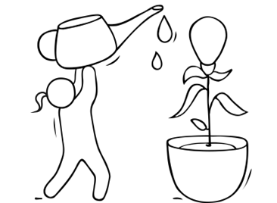
B
Questões Éticas no Ecossistema Alimentar
Objetivo: fomentar nos educandos a capacidade de abordar preocupações éticas, já existentes e futuras, em todas as etapas da produção e transformação de alimentos, como produção, marketing, preços, logística, embalagem, serviço, etc..
Deve-se entender o ecossistema alimentar como um organismo complexo e dinâmico, e tentar aumentar a consciência do educando sobre os papéis que as partes interessadas, direta ou indiretamente, incluídas na formulação de políticas, como o governo, consumidor, agricultor, produtores e distribuidores, têm nesse sistema.
Para compreender a complexidade do sistema (Figura 1), durante o curso recomenda-se a realização de visitas de estudo, bem como proceder ao convite de oradores externos (especialistas) que possam partilhar a sua experiência. De seguida, apresenta-se uma lista de alguns potenciais parceiros a incluir durante a realização do curso:
Quintas: participação ativa dos educandos na colheita, plantio, ordenha, coleta dos ovos ou outras atividades, para melhor entenderem o objetivo da atividade produtiva, e as dificuldades e problemas durante o processo.
Cooperativas: um agente importante para definir os preços, para equilibrar a oferta, para definir a qualidade, e para ajudar na comercialização.
Instalações de gestão de resíduos: dependendo do país, os educandos podem ser levados a centros de recolha, separação, reutilização e instalações de reciclagem.
Produtores de alimentos e retalhistas: entender as expetativas dos produtores e retalhistas de alimentos.
Ativistas ambientais: os educandos devem compreender as preocupações ambientais do ponto de vista das autoridades, mas também dos ativistas. Os ativistas incluem indivíduos ou organizações não governamentais, que podem ser palestrantes convidados.
Outras empresas relacionadas com a indústria alimentar, tais como as de biocombustíveis, agroquímicos, sementes, nutricionistas, restaurantes, catering,etc.
Órgãos governamentais, relacionados com a indústria alimentar.
Organizações não governamentais que não sejam cooperativas, mas que atuem na área alimentar.

Slide 15

Compreendendo o Ecossistema Alimentar
Funções do Ecossistema
Fertilidade do solo
Ciclo de nutrientes
Provisão de água
Qualidade do ar
Biodiversidade
Controlo de insetos/pragas
Clima
Não Renováveis
Minerais
Água subterrânea
Penalidades Ambientais
Uso da água, degradação do solo, eutrofização, emissões de GEE, perda de biodiversidade, desflorestação, poluição, uso de recursos, excesso de embalagem, excesso de infraestruturas, aterros sanitários
Penalidade na Saúde
Doença
Obesidade
Má nutrição
Fome
Perda de Rendimento
Ineficiência intrínseca
Pragas e patogéneos
Deficiência de recursos
Clima
Perda na Pós-colheita
Armazenamento inadequado
Infestação
Superprodução
Compra em excesso
Controlo de Qualidade
Desperdício Alimentar
Consumir em excesso
Hábitos alimentares
Baixa alfabetização alimentar
1
Animais e Culturas
2
3
4
Terra
Produtos
Processo
Pessoas
Entradas
Fertilizantes Agroquímicos
Combustíveis fósseis
Irrigação
Maquinaria
Sementes
Agricultores
Proprietários de terras
Agrocentros
Agroindústria
Transformadores
Distribuidores
Comerciantes
Revendedores
Pontos de venda
Consumidores
Fatores Externos
Governos/responsáveis de políticas, órgãos internacionais, mercados, lobbies, ONGs, universidades, media, cultura, consciencialização do consumidor
Figura 2 - Agroecossistema Alimentar, Adaptado de Röös et al. (2018)

Slide 16
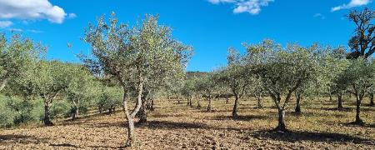

B.1.Recursos Alimentares Naturais
B.1.1. Agricultura
Objetivo: O educando adquire a capacidade de abordar as preocupações éticas já existentes e futuras na produção de alimentos.
A agricultura e o sistema alimentar incluem a produção agrícola, gestão de recursos, processamento alimentar, logística e o consumo. Todos esses componentes devem seguir valores e normas éticas.
A Agricultura sustentável deve ser praticada para garantir a segurança alimentar (food security). Tal como a Organização das Nações Unidas para a Alimentação e a Agricultura [FAO](2003) menciona, "A segurança alimentar (food security) existe quando todas as pessoas, em todos os momentos, têm acesso físico, social e económico a alimentos suficientes, seguros e nutritivos que atendam às suas necessidades dietéticas e preferências alimentares para uma vida ativa e saudável. A segurança alimentar familiar é a aplicação deste conceito ao nível familiar, sendo os indivíduos dentro dos agregados familiares o foco de preocupação.". Por outro lado, "A insegurança alimentar existe quando as pessoas não têm acesso físico, social ou económico adequado aos alimentos, conforme definido acima" (FAO, 2003). Assim, é fundamental combater a fome e fornecer alimentos suficientes para todos.
Na Constituição da FAO, os valores éticos já estão imbuídos.
Trecho do Preâmbulo da Constituição da FAO (https://www.fao.org/3/x5584e/x5584e0i.htm):
"elevar os níveis de nutrição e padrões de vida das pessoas sob as suas respetivas jurisdições;
garantir melhorias na eficiência da produção e distribuição de todos os produtos alimentares e agrícolas;
melhorar as condições das populações rurais;
e, assim,
contribuir para uma economia mundial em expansão e garantir a liberdade da humanidade contra a fome."
Assim, é essencial obter matérias-primas de alta qualidade para todos.
Os educandos são convidados a assistir a uma série de vídeos a seguir indicados e depois discutirem o tema da Sustentabilidade. EC AV PORTAL (europa.eu)

Slide 17

B.1.Recursos Alimentares Naturais
B.1.1. Agricultura
A agricultura pode provocar danos nos ecossistemas se não for praticada de forma sustentável.
Para obter mais informações sobre a estratégia do ‘Prado ao Prato', clique here
Em linha com a estratégia do ‘Prado ao Prato’ (União Europeia [UE], 2020), a UE propôs ações para os setores de produção de alimentos que incluem as seguintes metas quantificáveis ​​para 2030:
Redução de 50% no uso e risco de pesticidas químicos e no uso de pesticidas mais perigosos;
Pelo menos 20% de redução no uso de fertilizantes;
Corte de 50% nas vendas da UE de antimicrobianos para animais de produção e aquicultura;
Pelo menos 25% da área deve ser cultivada em modo biológico e observer-se um aumento significativo na aquicultura biológica.
"Outros roteiros e iniciativas políticas incluirão medidas para a produção sustentável nos setores da produção animal, incluindo o pescado, bem-estar animal e fitossanidade"(EU, 2020).
Desta maneira, a agricultura sustentável implica cultivar de forma sustentável e que vá de encontro às necessidades da sociedade. É fundamental garantir o futuro e o desenvolvimento das gerações vindouras. Assim, é importante:
praticar atividades produtivas e agropecuárias que procuram a redução da pegada de carbono. As atividades agrícolas devem minimizar as mudanças climáticas, a degradação da terra e a desflorestação e permitir a gestão da água para evitar a sua escassez e poluição. Várias atividades podem ser implementadas, como a permacultura, consorciação de culturas, rotação de culturas, etc. A implementação de novos modelos de negócios verdes relacionados com o sequestro de carbono é essencial, pois ajudará a garantir o objetivo de neutralidade climática;
seguir métodos “amigos” do ambiente, permitindo a produção de culturas e de animais sem prejudicar os seres humanos ou os ecossistemas naturais. É fundamental preservar o solo, a água, a biodiversidade e os recursos naturais;
garantir boas condições de trabalho e de vida para quem trabalha e mora nas explorações agrícolas ou em áreas vizinhas.

Slide 18




B.1.Recursos Alimentares Naturais
B.1.1. Agricultura
Existem inúmeros esquemas de sustentabilidade e sistemas de certificação. Para obter mais informações sobre sistemas de certificação, clique here
Alguns Exemplos de Certificações:
Se os padrões de sustentabilidade e os sistemas de certificação forem mencionados pelos produtores de alimentos, as regras devem ser rigorosamente seguidas.
Certificação Biológica: Verifica-se se a exploração ou a instalação de maneio cumpre os regulamentos relativos à produção biológica. Depois de certificadas, as empresas podem vender, rotular e apresentar os produtos como biológicos. Para obter mais informações clique here
Este é o logotipo da produção biológica na União Europeia.
Rainforest Alliance: esta é uma ferramenta essencial para apoiar a produção agrícola sustentável e a cadeia de fornecimento. Os detentores deste certificado maximizam o impacto positivo das suas práticas ao nível social, ambiental e económico. Este é o logotipo da Rainforest Alliance.
Fair Trade: o Fair Trade é um movimento global envolvendo uma rede de produtores, empresas, consumidores e organizações que colocam as pessoas e o planeta em primeiro lugar. A escolha de produtos certificados Fair Trade™ apoia empresas responsáveis, capacita agricultores, trabalhadores e pescadores e protege o meio ambiente. É uma forma diferente de fazer negócios que está mudando o mundo.
GLOBALG.AP: É um padrão internacionalmente reconhecido para a produção agrícola. Está disponível para três setores da produção: Culturas, Pecuária e Aquicultura. Abrange os seguintes tópicos: Segurança alimentar e rastreabilidade; Ambiente (incluindo biodiversidade); Saúde, segurança e bem-estar dos trabalhadores; Bem-estar animal; Inclui a Proteção Integrada, o Sistema de Gestão de Qualidade (SGQ) e a Análise de Perigos e Pontos Críticos de Controle (HACCP). O rótulo de consumidor do GLOBALG.AP é o rótulo GGN.
Os educandos são convidados a assistir aos seguintes vídeos e a discutí-los posteriormente:
Our New Certification Program Is Here! – YouTube
The Fair Trade Difference - YouTube

Slide 19
B.1.Recursos Alimentares Naturais
B.1.1. Agricultura
Um Código de Ética:
Estabelecer um "Código de Ética“ é um processo bastante desafiador porque a ciência realiza a investigação, as partes interessadas estabelecem políticas baseadas no mercado, e a ética é deixada à responsabilidade pessoal de cada um. No entanto, é necessário institucionalizar a ética nos sistemas alimentares, e o desenvolvimento de comitês de ética, por exemplo, que incluam instituições do ensino superior, e centros de investigação é um passo na direção certa. No entanto, as questões éticas mais críticas que a agricultura enfrenta estão representadas abaixo na Figura 2.
Food safety vs
Food security
Maneio dos Animais
Produtos químicos
Questões éticas: Agricultura
Gestão das explorações agrícolas
Sustentabilidade
Acordos comerciais
Partilha de informação
Figura 2 – Questões éticas que a Agricultura enfrenta (Adaptado de Burkhardt et al., 2005).
Food Safety versus Food Security: Como mencionado anteriormente, a FAO (FAO, 2006) define food security como "a situação em que as pessoas têm acesso físico e económico a alimentos seguros e nutritivos suficientes, de acordo com as necessidades dietéticas e preferências alimentares e para permitir uma vida ativa e saudável. A autossuficiência alimentar é definida como a medida em que um país pode satisfazer suas necessidades alimentares a partir de sua produção doméstica".

Slide 20
B.1.Recursos Alimentares Naturais
B.1.1. Agricultura
O sistema alimentar da UE desenvolveu a sua capacidade para garantir uma elevada segurança alimentar (food security) e auto-suficiência. Assim, a União Europeia evoluiu para o conceito de insegurança. Este está principalmente ligado aos alimentos que levam a problemas de saúde, e não à falta de acesso aos alimentos, bem como aos custos de produção, transporte e gestão, não se referindo há falta de recursos. Assim, a segurança alimentar (food safety) está relacionada com a produção alimentar moderna, e na forma como os clientes estão expostos a aditivos, patogéneos e outros perigos. A inspeção e a transparência da forma como os alimentos são produzidos devem ser incluídas aqui.
Assim, deve ser evitada a utilização de áreas onde o ambiente represente uma ameaça à segurança alimentar. A escolha de locais contaminados, próximos de fontes de água contaminada, tais como descargas de águas residuais da produção industrial ou de escoamento de terras agrícolas, com alto teor de material fecal ou resíduos químicos, deve ser proíbida. Além disso, é essencial avaliar a adequação da água utilizada na agricultura. Esta não pode representar um perigo, por exemplo, na irrigação de culturas, atividades de higienização, etc.
A aplicação de pesticidas e de outros produtos químicos tem sempre sido um tema controverso. Em algumas situações, os agricultores querem usar produtos para combater pragas ou para aumentar a produtividade. No entanto, alguns desses produtos químicos causam problemas de saúde. Além disso, a aplicação de pesticidas pode promover a morte de espécies nativas, por exemplo, abelhas que são essenciais à polinização. No entanto, é fundamental proceder ao controlo de pragas e doenças de animais e de plantas para garantir a segurança alimentar (food safety).
Além disso, os agricultores precisam de usar sementes mais adaptadas às mudanças climáticas. Assim, seria vantajoso auxiliar no cadastro de variedades de sementes, incluindo aquelas para a agricultura em modo biológico, e para facilitar o acesso a espécies tradicionais e melhor adaptadas ao local.
Adicionalmente, os alimentos devem ser sempre produzidos em condições higiénicas. É fundamental seguir as Boas Práticas Agrícolas (BPAs) e/ou Boas Práticas de Higiene (BPH) para minimizar a ocorrência e os níveis de perigo na cadeia alimentar.
Organismos geneticamente modificados (OGMs) – na produção de alimentos
A utilização de OGMs é outro assunto polémico, pois há pontos de vista contraditórios sobre a tecnologia de DNA recombinante (rDNA), que "permitiu aos cientistas manipular os genes através das espécies, para criar características em plantas, animais e microrganismos que nunca poderiam ser obtidas usando métodos tradicionais de cruzamento" (Burkhardt, 2001). O European Academies Science Advisory Council (2013) afirma que "há uma ampla gama de oportunidades em perspetiva para melhorar a produtividade agrícola, a qualidade ambiental e a saúde humana, usando todas as tecnologias disponíveis quando apropriado". Por outro lado, alguns investigadores enfatizam os potenciais efeitos colaterais na biodiversidade, a contaminação de espécies não-OGMs com OGMs, e a pressão financeira efetuada sobre os agricultores por produtores de sementes com monopólio (Glaab & Partzsch, 2018). No entanto, as discussões devem ser realizadas caso a caso, e cada produto deve ser avaliado com base em suas condições (Burkhardt, 2001), considerando diferenças agrícolas, biodiversidade, culturais e legislativas.

Slide 21

B.1.Recursos Alimentares Naturais
B.1.1. Agricultura
Outras considerações importantes:
Tratamento de Animais: Este assunto inclui o maneio de animais para produção de carne, incluindo aves, ou em experiências laboratoriais, a produção extensiva de alimentação animal, e o impacto da produção no ambiente. Os direitos e o bem-estar animal também devem ser incluídos aqui. Para mais informações sobre este tema, por favor ler as Secções B.1.2 e B.4.2.
Produtos Químicos: A presença de resíduos de pesticidas nos alimentos podem ser prejudiciais à saúde humana. Além disso, a exposição de trabalhadores a pesticidas também deve ser considerada. Os pesticidas contaminam a água por infiltração e escorrência superficial. Estes compostos também se podem acumular no solo e afetar a vida do mesmo de forma adversa. Além disso, o uso de pesticidas também reduz a biodiversidade.
A UE tem critérios rígidos para a autorização de pesticidas. Apesar das tentativas de alcançar padrões globais harmonizados, os níveis máximos de resíduos variam amplamente de país para país.
Para evitar pesticidas, pode-se utilizar um sistema de Proteção Integrada para controlo de pragas, que consiste nos seguintes elementos:
Pesticidas sintéticos
Biopesticidas
Ex. Pesticidas à base de produtos naturais
Soluções biológicas
Ex. Inimigos naturais, armadilhas com feromonas
Soluções mecânicas
Ex. Captura, corte da cobertura vegetal rasteira considerada prejudicial
Prevenção
Ex. Rotação de culturas,
Consorciação de culturas
Figura 3 – Proteção Integrada para controlo de pragas (Fonte: Atlas de Pesticidas,n.d.)

Slide 22

B.1.Recursos Alimentares Naturais
B.1.1. Agricultura
Considerações importantes - continuação:
Sistema Integrado de Controlo de Pragas: A UE quer promover uma maior utilização de formas alternativas seguras de proteger as colheitas de pragas e doenças (UE, 2020). Assim, o Sistema Integrado de Controlo de Pragas incentivará o uso de técnicas alternativas de controlo, como a rotação de culturas e a captura mecânica, e será uma das principais ferramentas para reduzir o uso e a dependência de pesticidas químicos em geral, e o uso de pesticidas mais perigosos em particular (UE, 2020).
Também é necessário reduzir o uso de alguns nutrientes (principalmente o azoto e o fósforo) no meio ambiente. Na verdade, nem todos os nutrientes aplicados na agricultura são eficientemente absorvidos pelas plantas, sendo uma fonte significativa de poluição do ar, solo e água (UE, 2020).
Gestão das Explorações Agrícolas: Relaciona-se com o papel social e económico que a agricultura tem na sociedade. O tamanho médio das explorações, as participações relativas no mercado de explorações agrícolas de diferentes dimensões, o número de pessoas a trabalhar na agricultura e se as explorações são ou não operadas pelos proprietários, são assuntos que devem ser abordados neste tópico (Burkhardt et al., 2005). Os direitos humanos dos trabalhadores rurais devem também ser incluídos aqui. Frequentemente os trabalhadores agrícolas são sujeitos a condições de trabalho horríveis e bastante inseguras, são geralmente mal pagos e frequentemente não têm seguros de saúde.
Sustentabilidade: Cada vez mais existe uma preocupação significativa sobre a forma como as produções agrícolas e pecuárias são geridas: local, nacional e globalmente. Práticas agrícolas que destruam o solo, resultam em escorrências químicas para os aquíferos, e de forma inconsciente prejudicam a vida selvagem, não são sustentáveis. Se não mantemos um ambiente saudável, o futuro da produção de alimentos estará em risco, especialmente porque a população mundial continua a crescer.
Os agricultores da UE devem tentar reduzir as emissões de metano na produção pecuária (Comissão Europeia, sd-b). Adicionalmente, os produtores devem ser incentivados a usar energia renovável e digestores anaeróbios para produção de biogás. Desperdícios e resíduos, como o esterco, esgoto, águas residuais e resíduos municipais também podem ser usados para produzir biogás. Adicionalmente, a instalação de painéis solares nas explorações agrícolas deve ser incentivada, devendo esses tipos de investimentos ser promovidos.
Também é necessário descobrir aditivos a aplicar nas rações dos animais mais sustentáveis ​​e inovadores. É essencial diminuir a dependência de matérias-primas que são críticas (como por exemplo, a soja cultivada em terras desflorestadas), através da promoção de outras proteínas vegetais, bem como encontrar rações para animais alternativas, como por exemplo, insetos, matérias-primas marinhas (por exemplo, algas) e subprodutos (por exemplo, resíduos de peixe).
Acordos Comerciais: É uma questão de justiça a forma como as regras são definidas, quem estabelece as regras e quem beneficia em relação aos excluídos do mercado. Questões éticas devem ser tidas em conta e estar relacionadas com os direitos humanos e a distribuição justa e equitativa dos recursos.
A partilha de informações que permita ajudar todos, impulsionará toda a indústria e o mundo. Por exemplo, não alertar um colega agricultor sobre um problema ao nível da presença de um parasita ou praga existente, deixando-o arruinar também, é uma situação não ética.

Slide 23
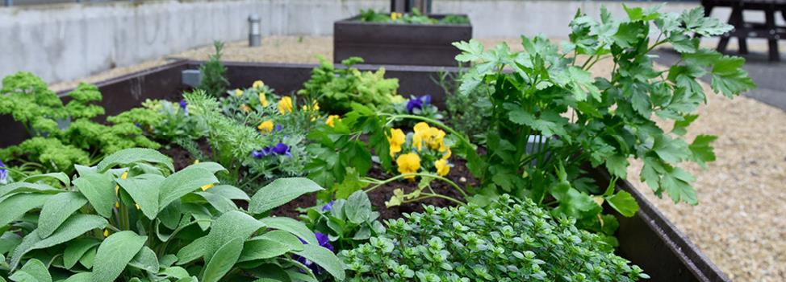
Estudos de Caso relevantes para discutir:
Carne d'Erva: discutir o tema da agricultura regenerativa.
Frulact: discutir o tema da promoção de boas práticas agrícolas.
Sugestão de atividade individual para o aluno:
Atividade Prática 1:
Os educandos podem ser solicitados a assistir ao seguinte video e discutir as metodologias adotadas
Atividade Prática 2:
Pede-se aos educandos que escolham um dos tópicos acima referidos (B.1.1. Agricultura) e que encontrem um artigo científico sobre esse assunto. Posteriormente devem apresentá-lo oralmente aos seus colegas.
Atividade Prática 3:
Os educandos são convidados a ler o artigo: Tisenkopfs T., Kilis E., Grivins M., Adamsone‑Fiskovica A. (2019). Whose ethics and for whom? Dealing with ethical disputes in agri-food governance. Agriculture and Human Values, 36, 353–364. Posteriormente, os casos de estudo apresentados devem ser discutidos.
Sugestões de leitura:
Burkhardt J., Comstock G., Hartel P.G., Thompson P.B., Chrispeels M.J., Muscoplat C.C., Streiffer R. (2005). Agricultural Ethics. CAST – Council for Agricultural Science and Technology, 29, p. 12 (ISSN 1070-0021).
Chrispeels M.J., Mandoli D.F. (2003). Agricultural Ethics. Plant Physiology, 132, 4–9.
Codex Alimentarius (2011). General Principles of Food Hygiene - CXC 1-1969. Adotado em 1969. Alterado em 1999. Revisto em 1997, 2003, 2020. Correções editoriais em 2011.
Commission Delegated Regulation (EU) 2020/691 of 30 January 2020, supplementing Regulation (EU) 2016/429 of the European Parliament and of Council as regards rules for aquaculture establishments and transporters of aquatic animals.
EU (2020). Farm to Fork Strategy - For a fair, healthy and environmentally-friendly food system. https://web.archive.org/web/20210504164007/https://ec.europa.eu/food/sites/food/files/safety/docs/f2f_action-plan_2020_strategy-info_en.pdf
FAO (2003). Trade reforms and food security. Commodity Policy and Projections Service - Commodities and Trade Division. https://www.fao.org/3/y4671e/y4671e00.htm#Contents
FAO (2006). Food Security. Policy Brief. June, Issue 2.

Slide 24

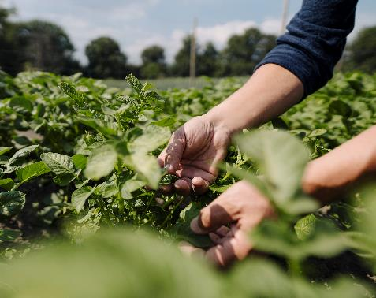
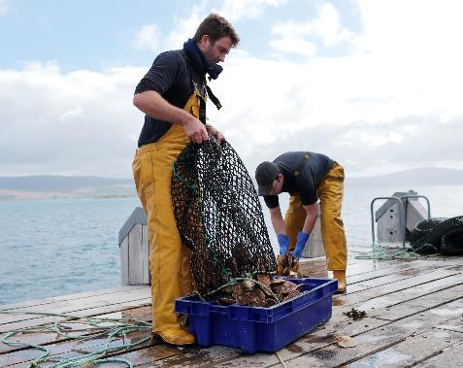
B.1.Recursos Alimentares Naturais
B.1.2. Bem-estar Animal e Recursos Marinhos
Objetivo: O educando deve compreender a importância do bem-estar animal e dos recursos marinhos na produção ética de alimentos
Os animais são uma fonte alimentar, mas devem ser bem tratados. O tratamento não ético dos animais leva a produtos de qualidade inferior, significando que vale a pena investir em tratar melhor os animais. A preocupação com o uso de esteróides e hormonas para aumentar o crescimento e a produção animal também deve ser sempre tida em consideração nas práticas a aplicar.
O bem-estar animal ajuda a preservar a biodiversidade, melhora a saúde animal e a qualidade da carne, reduzindo a necessidade de se usar medicamentos. Além disso, os cidadãos exigem este procedimento também por motivos morais.
Para obter mais informações sobre como lidar com animais, por favor, clique here
A pesca sustentável pretende proteger a biodiversidade no oceano e a vida selvagem de água doce. Várias espécies de peixes e invertebrados são consumidas como alimento, enquanto outras são capturadas para outros fins (ex. ostras que produzem pérolas utilizadas no fabrico de peças de joalharia) (National Geographic, sd). A procura por produtos marinhos e o uso de tecnologias modernas têm levado à aplicação de práticas de pesca que estão extinguindo algumas populações de peixes e mariscos. A pesca excessiva implica a retirada da vida selvagem do mar mais rapidamente do que as populações se conseguem reproduzir (National Geographic, sd). Assim, essa prática deve ser proibida. Outro problema é a captura acidental (bycatch), a qual envolve a captura acidental de espécies como aves, tartarugas marinhas, etc. (National Geographic, sd). O uso de arrastões pode favorecer a captura acidental. Assim, é urgente empregar práticas de pesca sustentáveis.
Os educandos são convidados a assistir ao seguinte vídeo e a discutí-lo depois:
Profit vs. ethics: Saving livestock from the slaughterhouse | - YouTube

Slide 25
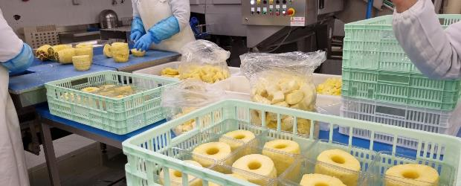
B.2.Produção e Logística de Alimentos
Objetivo: O educando deve reconhecer a importância de manter em boas condições as instalações alimentares, tanto em termos de infraestruturas como de práticas.
É essencial seguir boas práticas de higiene alimentar para prevenir doenças transmitidas por alimentos e a sua deterioração. Os agricultores, importadores, produtores e transformadores, armazenistas/operadores logísticos, manipuladores de alimentos e consumidores são todos responsáveis ​​por garantir que os alimentos sejam seguros e adequados para consumo.
O principal objetivo de um operador alimentar é fornecer alimentos seguros. Para alguns operadores alimentares é suficiente cumprir os 5 elementos chave da OMS para uma alimentação segura.
Os 5 elementos chave da OMS para uma alimentação segura são:
Manter um elevado grau de higienização,
Separar alimentos crus de cozinhados,
Cozer de forma correta,
Manter os alimentos a temperaturas seguras e
Utilizar água e matérias-primas seguras.
Os operadores alimentares necessitam de estar cientes dos perigos que podem afetar os alimentos por si preparados, sendo as Boas Práticas de Higiene [BPH] a base de qualquer controlo eficaz dos perigos associados à atividade produtiva.
No entanto, em algumas situações, a implementação de BPH pode ser insuficiente para garantir a segurança alimentar devido à complexidade das operações envolvidas e/ou aos perigos específicos associados ao produto ou processo, aos avanços tecnológicos ou ao uso final do produto. Nesses casos, quando existem perigos significativos que as BPH não consigam controlar, eles devem ser considerados no plano de Análise de Perigos e Pontos Críticos de Controle [HACCP]. Assim, as BPH são a base de todos os sistemas de higiene alimentar que permitem garantir a produção de alimentos seguros e adequados.
Para obter mais informações sobre o que deve ser considerado nas instalações alimentares, clique here
Definições:
Higiene Alimentar: Todas as condições e procedimentos necessários para garantir a segurança e adequação dos alimentos em todas as fases da cadeia alimentar (Codex Alimentarius, 2011).
Perigo: Um agente biológico, químico ou físico em alimentos com potencial para causar um efeito nocivo à saúde (Codex Alimentarius, 2011).
Boas Práticas de Higiene [BPH] são as medidas e condições fundamentais aplicadas em qualquer etapa da cadeia alimentar de modo a fornecer alimentos seguros e adequados (Codex Alimentarius, 2011).

Slide 26
B.2.Produção e Logística de Alimentos
Considerações adicionais:
É fundamental que as instalações onde se preparam os produtos alimentares permitam a separação eficaz dos circuitos de alimentos que possam conter alergéneos daqueles que não podem.
Além disso, as empresas que produzem produtos Halal devem ser certificados pelo Instituto Halal de Portugal, de acordo com a Comissão do Codex Alimentarius (Halal Certification Authority [HCA], 2022). Assim, é essencial cumprir rigorosamente as regras de produção deste esquema de certificação. Além disso, uma empresa kosher é um local onde a comida é vendida, preparada ou consumida de forma a satisfazer os requisitos da lei Judaica.
Por exemplo, no que diz respeito à certificação Halal, os auditores são responsáveis pelas seguintes atividades (HCA, 2022):
Inspecionar as áreas de armazenamento interno, preparação, embalamento e armazenamento de produtos acabados;
Verificar as linhas de produção;
Realizar testes laboratoriais, se necessário;
Examinar todo o material armazenado;
Garantir que o equipamento só tem uso Halal;
Garantir que não haja contaminação com produtos suínos ou não Halal;
Verificar a documentação solicitada no Manual de Procedimentos de Garantia Halal; e
Discutir o plano com a Gerência.
Gestão de Perigos:
"Um sistema HACCP identifica e permite controlar os perigos significativos, quando necessário, além do alcançado pelas BPH aplicadas no estabelecimento" (Codex Alimentarius, 2011). O objetivo do sistema HACCP é controlar os Pontos Críticos de Controle [PCCs]. Para cada PCC serão implementados limites críticos e ações corretivas quando os limites estabelecidos não forem observados. Assim, o HACCP fornece um controlo consistente e verificável, além daquele alcançado pela implementação de BPF.
Para obter mais informações sobre o sistema HACCP, clique aqui
Definições:
Sistema HACCP: Consiste no desenvolvimento de um plano HACCP e à implementação de procedimentos de acordo com esse plano (Codex Alimentarius, 2011).
Plano HACCP: Documentação ou conjunto de documentos, elaborados de acordo com os princípios do HACCP para assegurar o controlo de perigos significativos no processo alimentar (Codex Alimentarius, 2011).

Slide 27
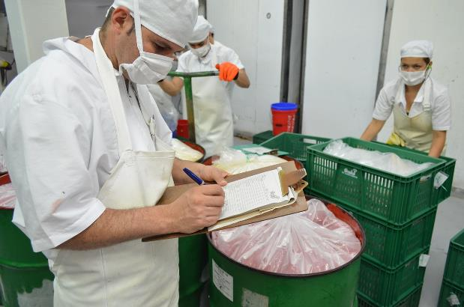
B.2.Produção e Logística de Alimentos
Considerações adicionais:
Para tornar os processos durante a produção e transformação alimentar mais sustentáveis, é importante reduzir o consumo de água, adotar fontes de energia com baixa pegada de carbono ou carbono zero, promover a valorização de resíduos e reduzir a emissão de gases de efeito estufa. Assim, é importante realizar as seguintes tarefas:
os processos de produção devem ser revistos frequentemente;
devem ser implementadas boas práticas de operação dos equipamentos;
as perdas de energia devem ser diminuídas e os fluxos com potencial térmico devem ser reutilizados;
o uso de recursos energéticos fósseis deve ser reduzido e a percentagem de incorporação de energia de fontes renováveis ​​deve aumentar.
Outro ponto a considerar é a formação dos manipuladores. É fundamental promover a formação dos operadores para que possam realizar as operações alimentares de forma correta e segura.

Slide 28
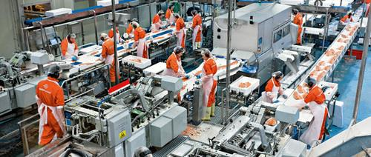
Sugestão de atividade individual para o aluno:
Estudos de Caso relevantes para discutir:
BiaSol, Helsinki Mills,
FoodSpace
Atividade Prática 1:
Os educandos devem escolher um produto e/ou serviço alimentar e descrever como devem ser concebidas as instalações, bem como as Boas Práticas de Higiene/Fabrico a seguir.
Atividade Prática 2:
Os educandos devem criar um plano HACCP para um produto e/ou serviço alimentar à sua escolha.
Atividade Prática 3:
Os educandos devem ler alguns dos casos de estudo apresentados e selecionar um que exiba:
um uso eficiente de recursos,
aqueles com alegações ou rótulos específicos e
aqueles que promovem o desenvolvimento do pessoal
Sugestões de publicações:
Codex Alimentarius (2011). General Principles of Food Hygiene - CXC 1-1969. Adopted in 1969. Amended in 1999. Revised in 1997, 2003, 2020. Editorial corrections in 2011.
Halal Certification Authority [HCA] (2022). https://halalauthority.org/certification/

Slide 29
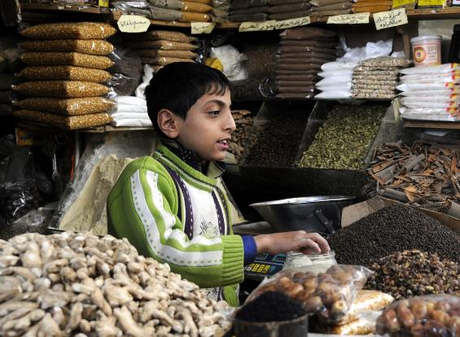
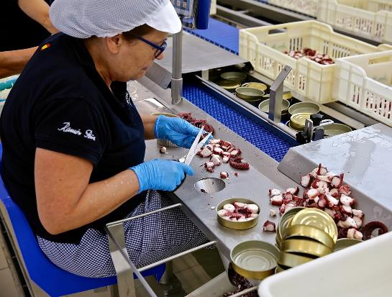
B.2. Produção e Logística de Alimentos
B.2.1. Condições de Trabalho
Objetivo: O educando deve reconhecer a importância de garantir condições de trabalho adequadas nas instalações alimentares
A não existência de trabalho infantil, salários adequados, segurança no trabalho, direitos sociais dos trabalhadores e igualdade de género são algumas das preocupações éticas que devem ser consideradas na produção, entrega ou comercialização de alimentos. De acordo com a relatório da Organização Internacional do Trabalho [OIT] (ILO, 2021) sobre trabalho infantil, existem 160 milhões de crianças a trabalhar em todo o mundo, em que 4,7% trabalham em funções perigosas. Segundo esse relatório, 72,1% do trabalho infantil é realizado por crianças que precisam de ajudar as suas famílias.
As dificuldades que as mulheres que trabalham no setor alimentar enfrentam também devem ser abordadas no tema de igualdade de género. Embora se espere que as mulheres trabalhem na cozinha em casa, as cozinhas industriais são dominadas por homens. Stevenson (2021) aborda esta questão no Financial Times. Durante a entrevista à melhor chef feminina de 2017, Ana Ros, esta questiona a necessidade de categorizar os prémios de melhores chefs por género.

Slide 30
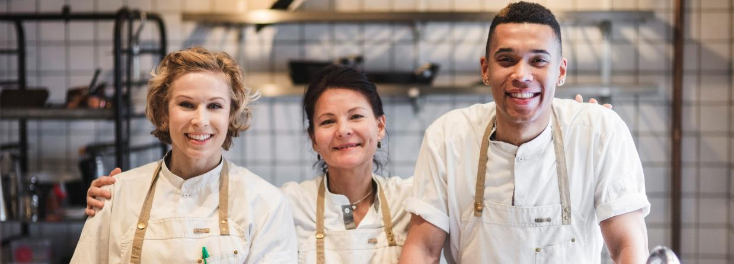
Sugestão de atividade individual para o aluno:
Atividade Prática 1:
Discuta as questões de igualdade de género nas cozinhas e dê sugestões aplicáveis ​​para a solução. Alguns recursos que indicam o problema são compartilhados abaixo.
Atividade Prática 2:
Pretende-se que os educandos se coloquem na situação das pessoas que recebem o salário mínimo, sendo os mesmos solicitados a encontrar a forma mais barata de comer três refeições num dia. Posteriormente devem fazer um Blog da sua experiência.
Sugestões de publicações:
Rosalie Platzer (2011) Women Not in the Kitchen: A Look at Gender Equality in the Restaurant Industry (core.ac.uk)
Deirdre Falvey (2021) Why are there so few women chefs? – The Irish Times
Carley Thornell (2018) Kitchens Have a Gender Inequality Problem, Can It Be Fixed? (upserve.com)
Rawlinson, M.C. (2017) Women’s Work: ethics, home cooking, and sexual politics of food. In The Routledge Handbook of Food Ethics. Editors: Rawlinson, M. C. and Ward, C.
Recursos úteis:
European Agency for Safety & Health at Work - Information, statistics, legislation and risk assessment tools. (europa.eu)
5th Global Conference on the Elimination of Child Labour - Conference Report

Slide 31
B.2.Produção e Logística de Alimentos
B.2.2. Responsabilidade/Rastreabilidade
Objetivo: Conhecer a importância da rastreabilidade para garantir uma produção segura de alimentos.
A produção de produtos inseguros pode ocorrer quando informações insuficientes sobre o produto são fornecidas aos consumidores e/ou são aplicadas práticas incorretas. Tais situações podem originar doenças ou produzir produtos impróprios para consumo. Informações insuficientes do produto sobre os alergéneos presentes nos mesmos também podem resultar em doenças ou morte de consumidores com intolerâncias ou alergias alimentares (Codex Alimentarius, 2011).
Assim, informações adequadas implicam (Codex Alimentarius, 2011):
a disponibilização de informações adequadas e acessíveis para o próximo operador na cadeia alimentar ou para o consumidor;
os consumidores serem capazes de manusear, armazenar, processar, preparar e apresentar o produto de forma segura e correta;
os consumidores podem identificar os alergéneos presentes nos alimentos; e
o lote pode ser facilmente identificado e retirado/devolvido, se necessário.
Os consumidores devem estar sempre bem informados ao nível da higiene alimentar de forma a (Codex Alimentarius, 2011):
estarem cientes da importância de ler e entender o rótulo;
fazerem escolhas informadas e apropriadas para si, inclusive sobre alergéneos; e
prevenir a contaminação e o crescimento ou sobrevivência de microrganismos patogénicos, através do armazenamento, preparação e uso correto dos alimentos.
Desta forma, é importante fornecer as seguintes informações (Codex Alimentarius, 2011):
Identificação do Lote e Rastreabilidade: Se for necessário fazer uma retirada de um produto ou realizar uma correta rotação de stocks, os lotes devem estar identificados. Assim, cada embalagem deve ter a indicação do produtor e do lote. Além disso, um sistema de rastreabilidade deve ser concebido e estar implementado.
Informação do Produto: Para que os produtos sejam manuseados de forma segura e correta, todos os produtos devem ter informações a explicar como devem ser armazenados e manuseados.
Rotulagem do Produto: Os alimentos processados devem ser rotulados com instruções de armazenamento para permitir que estes sejam manipulados, expostos, armazenados e usados de forma segura. Para mais informações, consulte a secção relativa à rotulagem.

Slide 32

Sugestão de atividade individual para o aluno:
Atividade Prática 1:
Os educandos devem analisar os rótulos de várias embalagens de alimentos e verificar se a rastreabilidade é garantida. Devem também discutir o método usado pelo produtor de alimentos.
Atividade Prática 2:
Os educandos devem investigar novas tecnologias digitais que podem ser usadas na rastreabilidade alimentar.
Sugestões de publicações:
Codex Alimentarius (2011). General Principles of Food Hygiene - CXC 1-1969. Adopted in 1969. Amended in 1999. Revised in 1997, 2003, 2020. Editorial corrections in 2011.
FDA announces some of the food & beverage recalls from the market, for several purposes, such as potential microbial contamination, undeclared materials (allergens, gluten, etc.).Please check the list of recalls; Recalls, Market Withdrawals, & Safety Alerts | FDA
Uma dica para a Atividade 2:
Blockchain
Internet das Coisas [IoT]
Códigos QR

Slide 33
B.2.Produção e Logística de Alimentos
B.2.3. Rotulagem Alimentar
Objetivo: Compreender a importância da rotulagem alimentar.
A Rotulagem significa quaisquer palavras, detalhes, marcas registradas, material pictórico ou símbolo relacionado com alimentos e colocados na embalagem, documento, notícia, etiqueta, anel ou gargantilha que acompanhe ou se refira a esse alimento (Regulamento (UE) No 1169/2011).
A saúde e os interesses do consumidor devem sempre ser atendidos e cumpridos. O consumidor final deve ser capaz de fazer escolhas informadas e usar de forma segura os alimentos que adquire, com especial atenção às considerações de saúde, económicas, ambientais, sociais e éticas. É por isso que a rotulagem é essencial.
A legislação nacional sobre rotulagem deve ser escrupulosamente cumprida. Na União Europeia, qualquer alimento destinado ao consumidor final ou à restauração coletiva deve ser acompanhado de informação alimentar seguindo o Regulamento (UE) No 1169/2011 do Parlamento Europeu e do Conselho de 25 de Outubro de 2011.
As informações sobre os alimentos não devem enganar o consumidor, e não devem suscitar dúvidas sobre ao que dizem respeito ao nível de (Regulamento (UE) No 1169/2011):
às características do alimento e, em particular, à sua natureza, identidade, propriedades, composição, quantidade, durabilidade, país de origem ou local de proveniência, método de fabrico ou produção;
atribuir ao alimento efeitos ou propriedades que ele não possui;
referir que o alimento possui características especiais quando, na verdade, todos os alimentos similares contêm essas propriedades, e em especial enfatizando a presença ou ausência de determinados ingredientes e/ou nutrientes;
sugerindo, pela aparência, descrição ou representações pictóricas, a presença de um determinado componente ou ingrediente, quando, na realidade, esse componente naturalmente presente ou um ingrediente geralmente utilizado nesse alimento foi substituído por outro componente ou ingrediente diferente.
As informações sobre alimentos devem ser precisas, claras e fáceis de entender para o consumidor.
O operador alimentar responsável pela informação sobre géneros alimentícios deve ser o operador sob cujo nome o género alimentício é comercializado. Se esse operador não estiver estabelecido na União, o importador para o mercado da União passará a ser o responsável.
Para obter mais informações sobre rotulagem, nomeadamente sobre as menções obrigatórias, clique aqui

Slide 34
B.2.Produção e Logística de Alimentos
B.2.3. Rotulagem Alimentar
A informação alimentar disponibilizada na embalagem deve conter uma linguagem facilmente compreendida pelos consumidores.
Também é muito importante evitar possíveis mal-entendidos entre as datas de validade indicadas através das expressões 'consumir até' e 'consumir de preferência antes de’, as quais podem aumentar o desperdício alimentar, se ambos os conceitos não forem devidamente compreendidos. Assim, os consumidores devem ter disponíveis mais informações sobre este assunto.
"A respeito da venda à distância, a informação obrigatória do alimento, exceto a data de durabilidade minima (“consumir de preferência antes de”) ou a data-limite de consumo (“consumir até”), deve estar disponível antes da conclusão da compra e deve constar no material de suporte à venda à distância ou ser prestada através de outros meios adequados claramente identificados pelo operador alimentar“ (Regulamento (UE) No 1169/2011). Além disso, todos os dados obrigatórios devem estar disponíveis no momento da entrega (Regulamento (UE) No 1169/2011).
Alergéneos
É fundamental informar os consumidores sobre a presença de alergéneos. Os rótulos têm esse propósito.
Para obter mais informações sobre alergéneos, por favor clique aqui
O nome da substância ou produto considerado como alergéneo deve ser enfatizado por meio de uma tipografia que o diferencie claramente dos restantes componentes da lista de ingredientes (Regulamento (UE) No 1169/2011).
Uma fonte, estilo ou cor de fundo diferentes podem ser usados para fazer a distinção. Na ausência de lista de ingredientes, a indicação da substância ou produto considerado como alergéneo deve ser feita pela escrita da palavra 'contém’, seguida do nome da substância ou produto em questão (Regulamento (UE) No 1169/2011).
Declaração nutricional do produto: A declaração nutricional obrigatória deve incluir a seguinte informação (Regulamento (UE) No 1169/2011):
valor energético; e
quantidade de lípidos, ácidos gordos saturados, hidratos de carbono, açúcares, proteínas e sal.
"Se for caso disso, pode ser incluída uma declaração, na proximidade imediata da declaração nutricional, que indique que o teor de sal se deve exclusivamente à presença de sódio naturalmente presente“ (Regulamento (UE) No 1169/2011).
No entanto, alguns alimentos estão isentos da exigência da declaração nutricional obrigatória. Para obter mais informações sobre este tema, por favor clique aqui

Slide 35
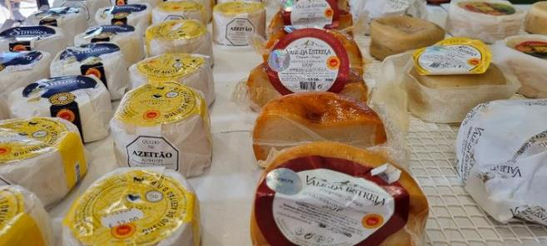
B.2.Produção e Logística de Alimentos
B.2.3. Rotulagem Alimentar
A declaração nutricional pode incluir os teores de um ou mais dos seguintes elementos (Regulamento (UE) No 1169/2011):
(a) ácidos gordos monoinsaturados;
(b) ácidos gordos poliinsaturados;
(c) polióis;
(d) amido;
(e) fibra;
(f) vitaminas (tais como as Vitaminas A, D, E, K e C, Tiamina, Riboflavina, Niacina, Vitamina B6, Ácido fólico, Vitamina B12 e Biotina) ou minerais, presentes em quantidades significativas, conforme indicado na Parte A, Anexo XIII do Regulamento (UE) No 1169/2011.
O valor energético e a quantidade de nutrientes devem ser expressos por 100 g ou por 100 ml.
Além disso, os valores podem ser descritos por porção e/ou por unidade de consumo. Porém, a porção ou unidade de consumo deve ser facilmente reconhecível pelo consumidor (Regulamento (UE) No 1169/2011). É necessário fornecer essa informação no rótulo, bem como o número de porções ou unidades contidas na embalagem (Regulamento (UE) No 1169/2011).
"Sempre que for feita uma alegação nutricional e/ou de saúde para um nutriente, a quantidade desse nutriente deve estar declarada“ (Regulamento (UE) No 1169/2011)
Aditivos
Os aditivos alimentares adicionados aos alimentos devem ser indicados na lista de ingredientes pelo nome da categoria a que pertencem.
Os aditivos devem ser identificados pelo seu nome específico ou, se for o caso, pelo número E.
Para obter mais informações sobre aditivos, clique aqui.
Hoje em dia, os consumidores procuram ingredientes autênticos, naturais, com baixo teor de sal e com rótulo “limpo” (clean-label).
Os consumidores anseiam por um estilo de vida livre de aditivos. No entanto, este é um tema desafiador para a indústria alimentar, a qual deve garantir a segurança alimentar por outros meios além do uso dos conservantes. A procura por novos conservantes à base de produtos naturais tem crescido recentemente.

Slide 36
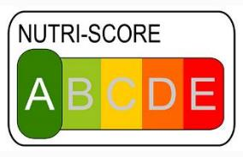
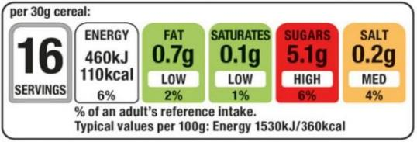

B.2.Produção e Logística de Alimentos
B.2.3. Rotulagem Alimentar
Alimentos Funcionais
Dietas saudáveis ​​consistem no consumo de alimentos nutritivos e na identificação de mecanismos pelos quais os alimentos modulam o metabolismo e a saúde. Os alimentos funcionais podem ser definidos como qualquer alimento que tenha impacto positivo na saúde, desempenho físico ou estado mental de um indivíduo, além do seu valor nutritivo. Para serem considerados alimentos funcionais, estes produtos devem ser consumidos regularmente e apresentar um efeito benéfico, bem identificado e cientificamente comprovado para a saúde do consumidor, para além das suas reconhecidas qualidades nutricionais (Pinto, 2010).
Os nutracêuticos muitas vezes incorporam extratos produzidos a partir de alimentos, substâncias sintetizadas ou plantas. Assim, obtém-se um produto isolado ou purificado a partir de alimentos, mas que se apresenta ao consumidor sob a forma de um medicamento. Como resultado, o consumidor fica exposto a uma dose maior de compostos bioativos do que normalmente ingeriria através da sua dieta (Pinto, 2010). Esses nutracêuticos podem ajudar no combate de doenças como a obesidade, doenças cardiovasculares, cancro, osteoporose, artrite, diabetes, colesterol, etc. já que eles incluem componentes saudáveis, como fibra dietética, prebióticos, probióticos, ácidos gordos poliinsaturados e antioxidantes.
É importante mencionar que os nutracêuticos podem ser classificados em dois grupos: nutracêuticos potenciais e nutracêuticos estabelecidos. Um nutracêutico potencial pode-se tornar um nutracêutico estabelecido somente após a obtenção de dados clínicos irrefutáveis sobre os seus benefícios médicos e de saúde (Das et al., 2012).
Em linha com a estratégia do ‘Prado ao Prato', a UE propôs ações para o consumo de alimentos, as quais devem incluir uma maior consciencialização do consumidor sobre escolhas alimentares associadas a dietas saudáveis ​​e sustentáveis, aplicação de um rótulo claro na frente da embalagem dos alimentos, aplicação de coimas para hábitos alimentares pouco saudáveis e sustentáveis em termos ambientais, e estabelecimento de metas para reduzir o desperdício alimentar, incluindo as datas de validade 'consumir até' e 'consumir de preferência antes de'.
Uma abordagem atual para a rotulagem é o Nutri-Score (Semáforo Nutricional) (Figura 5), o qual consiste numa escala de cores e letras de cinco níveis, que pretende fornecer uma visão geral da qualidade nutricional do produto. No entanto, o Nutri-Score tem algumas falhas e pode levar a enganos. Assim, é necessário criar um sistema global padronizado de rotulagem alimentar.
Figura 4 –Exemplo de rótulo com menção ao sistema Nutri-Score (Semáforo Nutricional) (Wikimedia)
É necessário, no futuro, propor um sistema de rotulagem alimentar que permita capacitar os consumidores a fazerem escolhas alimentares mais sustentáveis.

Slide 37
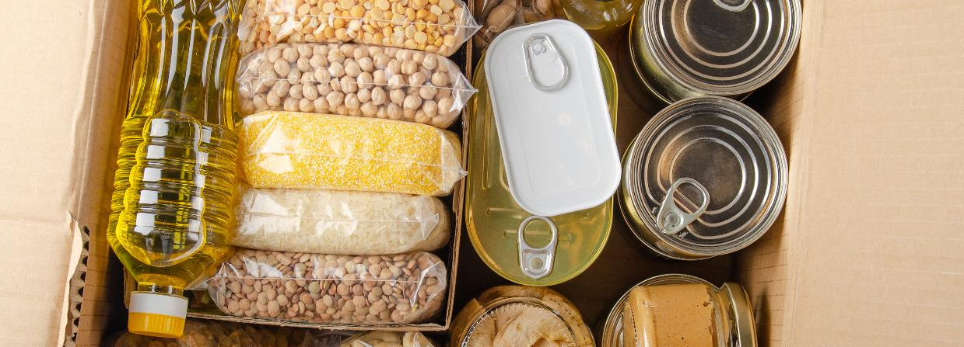
Estudos de caso que valem a pena discutir:
Cream of the Crop
FruLact
Camile Thai
Sugestão de atividade individual para o aluno:
Atividade Prática 1:
Solicitar aos educandos que assistam ao seguinte video e posteriormente discutam a relação existente entre rotulagem e desperdício alimentar.
Atividade Prática 2:
Pedir aos educandos que analisem os rótulos de várias embalagens de alimentos e verifiquem se todos os elementos obrigatórios são mencionados.
Atividade Prática 3:
Os educandos são convidados a estudar as listas de ingredientes de várias embalagens de alimentos para verificar a existência de alergéneos e de aditivos, discutindo de seguida as suas descobertas.
Atividade Prática 4:
Os educandos são convidados a consultar o site RASFF Window - Search (europa.eu) de modo a verificarem a existência de fraudes alimentares no seu país.
Sugestões de publicações:
Das L., Bhaumik E., Raychaudhuri U., Chakraborty R. (2012). Role of nutraceuticals in human health. Journal of Food Science and Technology, 49(2), 173-183.
Pinto J.F. (2010). Nutracêuticose e AlimentosFuncionais. Lidel. pág. 3-10.
Regulamento (UE) n.° 1169/2011 do Parlamento Europeu e do Conselho, de 25 de outubro de 2011, relativo à prestação de informação aos consumidores sobre os géneros alimentícios, que altera os Regulamentos (CE) n.° 1924/2006 e (CE) n.° 1925/2006 do Parlamento Europeu e do Conselho e revoga as Directivas 87/250/CEE da Comissão, 90/496/CEE do Conselho, 1999/10/CE da Comissão, 2000/13/CE do Parlamento Europeu e do Conselho, 2002/67/CE e 2008/5/CE da Comissão e o Regulamento (CE) n.° 608/2004 da Comissão (versão consolidada de 01 de Janeiro 2018).

Slide 38
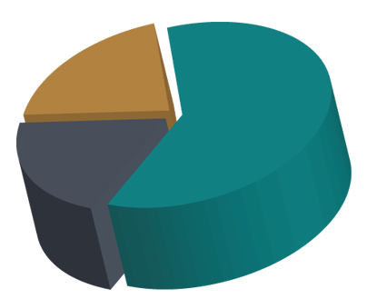
B.2.Produção e Logística de Alimentos
B.2.4. Gestão de Resíduos Alimentares
Objetivo: Compreender a importância da gestão do desperdício alimentar.
De acordo com o relatório da FAO em 2013, o desperdício global alimentar foi de 1,3 bilhões de toneladas por ano. O desperdício alimentar é maior nos países desenvolvidos (Buzby e Hyman, 2012), como por exemplo nos EUA, no qual o desperdício alimentar se estima em 30 a 40% (Food and Drug Administration [FDA], 2021).
O desperdício alimentar é um problema que afeta todos os campos da sociedade, produtores, agricultores, comércio a retalho, hotelaria, consumidores e todos aqueles que sofrem de pobreza alimentar, com cerca de um terço dos alimentos produzidos a serem desperdiçados. Considerando a fome que o mundo enfrenta, a gestão do desperdício alimentar é um tópico essencial. Existem várias teorias e métodos que podem ser seguidos, passando por uma produção e consumo alimentares mais sustentáveis, como os 3Rs (Reduzir-Reutilizar-Reciclar), produção de biocombustíveis (como por exemplo, biodiesel, biogás), compostagem de sobras de alimentos, extração de compostos a partir de resíduos alimentares para uso industrial , etc.
Na Figura 5 estão representadas as três principais categorias de desperdício alimentar.
20% de desperdício alimentar inevitável
60% de
desperdício alimentar evitável
20% de
desperdício alimentar potencialmente evitável
Figura 5 - As 3 categorias principais de desperdício alimentar (Fonte - SUSTAIN)

Slide 39
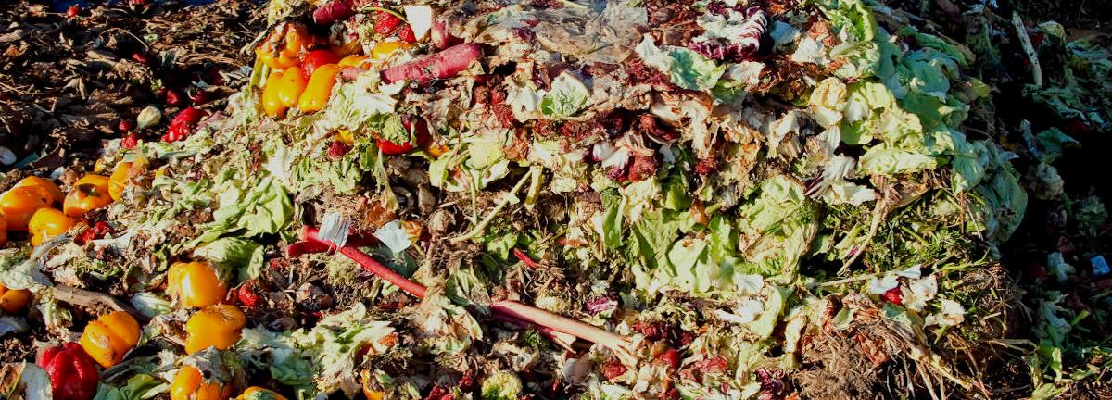
Boas Práticas de Lixo Zero:
Silo London, nasceu com a ideia de ter um restaurante sem caixote de lixo e acabou sendo o primeiro restaurante lixo zero do mundo.
Nãm, Transformar resíduos de café em material de cultivo para cogumelos
Sugestão de atividade individual para o aluno:
Atividade Prática 1:
Solicitar aos educandos para separar o lixo doméstico em 5 categorias (papel, plástico, vidro, metal e outros) durante uma semana. Devem fazer um pequeno vídeo ou uma apresentação sobre a sua experiência.
Atividade Prática 2:
Solicitar aos educandos para analisarem contentores do lixo por um dia (Dumpster Diving) (o trabalho em grupo pode ser mais vantajoso), devendo no final fazer um pequeno vídeo ou uma apresentação sobre a sua experiência (Isenção de responsabilidade: como esta atividade pode ser vista como uma prática de alto risco, discuta-a com o comitê de gestão da sua organização antes de iniciar esta atividade).
Atividade Prática 3:
Solicita-se aos educandos que experimentem fazer compostagem em casa e que façam um pequeno vídeo ou uma apresentação sobre a sua experiência (Opcional).
Sugestões de visitas de estudo:
Instalações de Reciclagem de Resíduos – estas podem ser visitadas para mostrar as capacidades regionais em relação à redução, reciclagem e reutilização de resíduos.
Cozinha com um sistema adequado de triagem de resíduos.
Aterro.

Slide 40

B.2. Produção e Logística de Alimentos
B.2.5.Embalagem
Objetivo: Compreender a importância da embalagem, bem como as vantagens da utilização de materiais biodegradáveis, ​​e compreender a diferença existente entre embalagens ativas e embalagens inteligentes.
O estilo de vida do consumidor está a mudar. As pessoas procuram produtos de alta qualidade, frescos, minimamente processados ​​e prontos a consumir, e que também tenham uma vida útil prolongada. Assim, a tecnologia associada às embalagens precisa de se modernizar. A embalagem é necessária para proteger os alimentos, minimizar a sua contaminação, e transmitir informações através da rotulagem.
A embalagem alimentar desempenha três funções essenciais: contenção, manutenção da qualidade e proteção contra fatores ambientais, físicos e microbiológicos.
Quando usados, os materiais de embalagem ou gases também podem ser uma fonte de contaminantes tóxicos, os quais podem colocar em causa a saúde dos consumidores. Assim, os materiais de embalagem devem garantir as condições de armazenamento e uso adequadas para o produto. Qualquer embalagem reutilizável deve ser adequadamente durável, fácil de limpar e, quando necessário, higienizável (Codex Alimentarius, 2011).
As empresas de embalagens estão a tentar encontrar cada vez mais soluções sustentáveis, com menor impacto ambiental ao longo do ciclo de vida dos produtos, reduzindo a quantidade de material utilizado e promovendo a utilização de materiais reciclados que cumpram os princípios da economia circular. Há uma procura crescente por materiais alternativos, tais como celulose, bioplásticos, etc., ou de vendas a granel, de forma a reduzir as embalagens utilizadas para conter os produtos. No entanto, a venda a granel pode não oferecer: segurança e reduzir o desperdício alimentar, a rastreabilidade e o controlo de qualidade ao consumidor final, a identificação do alimento adquirido com o seu produtor ou a possibilidade de ter uma superfície de comunicação para promoções ou marketing.
A UE pretende reduzir a contaminação causada pelo plástico, destacando-se a "Estratégia Europeia para Plásticos na Economia Circular" (Figura 7), em que se estabelece uma meta ambiciosa para o ano de 2030, a qual implica que todas as embalagens devem ser reutilizáveis, recicláveis ​​ou compostáveis. De referir que as embalagens mais pesadas têm uma maior pegada de carbono porque as que pesam mais necessitam de mais matérias-primas na sua produção e implicam um maior custo de transporte e consumo de energia.
EFICAZ
EFICIENTE
Figura 6 - Os principais princípios da Estratégia para os Plásticos na Economia Circular indicada pela UE (www.foodinnovation.how)
Adequado para o propósito
Materiais, energia, água
EMBALAGEM SUSTENTÁVEL
CÍCLICO
SEGURO
Renováveis ​​e/ou recicláveis
Não poluente &
não tóxico

Slide 41

B.2.Produção e Logística de Alimentos
B.2.5.Embalagem
Embalagens inteligentes e embalagens ativas são tecnologias emergentes na área da embalagem alimentar que pretendem aumentar a vida útil dos produtos, garantir a segurança alimentar e reduzir o desperdício.
Quais são as principais diferenças entre embalagens inteligentes e embalagens ativas?
A tecnologia de embalagem inteligente é descrita como "a ciência e a tecnologia que introduzem ferramentas de comunicação num sistema de embalagem alimentar para monitorizar mudanças nas condições ambientais internas e externas do sistema, bem como nos alimentos embalados de modo a comunicar o status do sistema às partes interessadas da cadeia alimentar, incluindo produtores, retalhistas e consumidores“ (Firouz et al., 2021).
A embalagem ativa é definida como a "embalagem na qual componentes subsidiários foram deliberadamente incluídos no material de embalagem ou no headspace da embalagem para melhorar o desempenho do sistema de embalagem" (Firouz et al., 2021).
No desenvolvimento e produção de sistemas ativos, os requisitos e padrões de diferentes organismos reguladores (tais como, a Autoridade Europeia para a Segurança dos Alimentos (EFSA, União Europeia) ou a Food and Drug Administration (FDA, EUA)) devem ser seguidos.
No entanto, o uso desse tipo de embalagem levanta desafios relacionados com a aceitação do consumidor, preocupações ao nível da segurança ambiental e comercialização. Adicionalmente, o grande obstáculo dos sistemas de embalagens ativas é a capacidade dos materiais ativos preservarem as suas características originais. A nanotecnologia é uma abordagem emergente que pode ser aplicada para superar esse desafio. Além disso, os consumidores exigem materiais antimicrobianos seguros e, portanto, a tendência atual passa pelo desenvolvimento de compostos antimicrobianos e biopolímeros naturais.
Para obter mais informações sobre alternativas aos plásticos e embalagens inteligentes/ativas, clique aqui
Definição
A embalagem inteligente é uma inovação ao nível das embalagens alimentares que pode monitorizar a qualidade dos produtos alimentares para os consumidores.
Água 'embalada' em filme 'plástico’ elaborado à base de algas marinhas comestíveis.

Slide 42


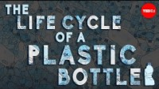

site aqui
Sugestão de atividade individual para o aluno:
Um provocador de pensamento!
O que realmente acontece com o plástico que nós descartamos - Emma Bryce - YouTube
CLIQUE PARA VER
Atividade Prática 1:
Pedir aos educandos que analisem várias embalagens alimentares e verifiquem de que materiais são feitas. Devem discutir o grau de degradabilidade dos materiais utilizados.
Atividade Prática 2:
Pedir aos educandos que consultem o portal RASFF e verifiquem a existência de problemas ao nível da embalagem.
Atividade Prática 3:
Os educandos são convidados a escolher um dos tópicos acima abordados e encontrar um artigo científico sobre esse assunto. Devem apresentá-lo oralmente aos seus colegas.
Sugestões de publicações:
Asgher M., Qamar S.A., Bilal M. & Iqbal H.M.N. (2020). Bio-based active food packaging materials: sustainable alternative to conventional petrochemical-based packaging materials. Food Research International, 137, 109625 (p. 12).
Bhargava N., Sharanagat V.S., Mor R.S. & Kumar K. (2020). Active and intelligent biodegradable packaging films using food and food waste-derived bioactive compounds: A review. Trends in Food Science & Technology, 105, 385-401
Codex Alimentarius (2011). General Principles of Food Hygiene - CXC 1-1969. Adopted in 1969. Amended in 1999. Revised in 1997, 2003, 2020. Editorial corrections in 2011.
Firouz M.S., Mohi-Alden K. & Omid M. (2021). A critical review on intelligent and active packaging in the food industry: Research and development. Food Research International, 141, 110113 (p. 24).

Slide 43
B.2.Produção e Logística de Alimentos
B.2.6. Logística / Transporte
Segundo a Agência de Proteção Ambiental dos Estados Unidos (EPA), 27% das emissões de gases de efeito estufa devem-se ao transporte e queima de combustíveis fósseis, especificamente em 2020. Assim, esta secção pretende abordar o transporte de matérias-primas, animais e produtos.
Transporte de animais (Bem-estar e direitos dos animais)
As exigências de bem-estar dos animais devem ser sempre rigorosamente seguidas, devendo ser cumprida a legislação. Nenhuma pessoa deve transportar animais ou fazer com que eles sejam transportados de maneira que possa causar ferimentos ou sofrimento indevido nos mesmos. Na UE, as regras técnicas mencionadas no Anexo I do Regulamento do Conselho (CE) N.° 1/2005 devem ser rigorosamente seguidas.
Tendo em conta o Regulamento (CE) n.° 1/2005 do Conselho, de 22 de dezembro de 2004, relativo à proteção dos animais durante o transporte e operações afins e que altera as Diretivas 64/432/CEE e 93/119/CE e o Regulamento (CE) n.° 1255/97, as seguintes condições no transporte de animais devem ser observadas:
a) devem ser tomadas todas as providências necessárias, com a devida antecedência, para minimizar a duração da viagem e atender às necessidades dos animais durante a viagem;
b) os animais devem estar aptos para a viagem;
c) os meios de transporte devem estar projetados, construídos, mantidos e operados de forma a evitar ferimentos e sofrimento e garantir a segurança dos animais;
d) as instalações utilizadas na carga e descarga devem estar adequadamente projetadas, construídas, mantidas e operadas para evitar ferimentos e sofrimento e garantir a segurança dos animais;
e) o pessoal que lida com os animais deve estar treinado ou ter competências para executar as suas tarefas sem usar violência ou qualquer método suscetível de causar medo, ferimentos ou sofrimento desnecessários aos animais;
f) o transporte deve ser efetuado até ao local de destino, sem demora, e as condições de bem-estar dos animais devem ser regularmente verificadas e devidamente mantidas;
g) durante o transporte, a área e a altura devem ser adequadas para os animais, tendo em conta o seu tamanho e a viagem a realizar;
h) facultar água, ração e tempo de repouso aos animais, em intervalos apropriados, e em qualidade e quantidade adequadas, tendo em conta a sua espécie e tamanho.
Os transportadores, detentores dos animais e os matadouros devem cumprir a legislação em vigor.

Slide 44

B.2.Produção e Logística de Alimentos
B.2.6. Logística / Transporte
Cadeias Curtas de Abastecimento Alimentar
Há um grande interesse por parte dos consumidores, responsáveis pelo estabelecimento de políticas, investigadores, produtores e fornecedores de alimentos ​​em garantir a sustentabilidade das cadeias alimentares. As cadeias curtas de abastecimento alimentar [SFSC = Short Food Supply Chains] têm surgido como uma excelente alternativa às cadeias alimentares globalizadas.
As Cadeias Curtas de Abastecimento Alimentar representam um sistema alimentar alternativo que visa alcançar metas de sustentabilidade.
As metas de sustentabilidade das cadeias curtas de abastecimento estão representadas na figura seguinte:
Assim, as Cadeias Curtas de Abastecimento Alimentar incluem valores e implicações sociais, de saúde e ambientais. A característica mais intuitiva e citada deste género de cadeias alimentares é a proximidade geográfica, ou seja, a proximidade entre produtores e consumidores, que pode ser medida por fronteiras políticas, ou seja, em termos de regiões ou países, distância ou tempo (Zepeda and Leviten-Reid, 2004).
Para obter mais informações sobre cadeias curtas de abastecimento alimentar (SFSC), clique aqui
Gestão adequada
Ética corporativa
Responsabilidade
Participação
Resiliência Económica
Vulnerabilidade
Qualidade do produto
e informação
Economia local
SFSC
metas ao nível da
sustentabilidade
Ambiente
Atmosfera
Água
Solo/Terra
Biodiversidade
Matérias-primas
Energia
Bem estar animal
Bem-estar social
Meio de vida decente
Direitos dos trabalhadores
Equidade
Segurança e saúde humanas
Diversidade cultural
Figura 7 - Objetivos ao nível da sustentabilidade das Cadeias Curtas de Abastecimento Alimentar (SFSC) (adaptado de Paciarottie e Torregiani, 2021).

Slide 45
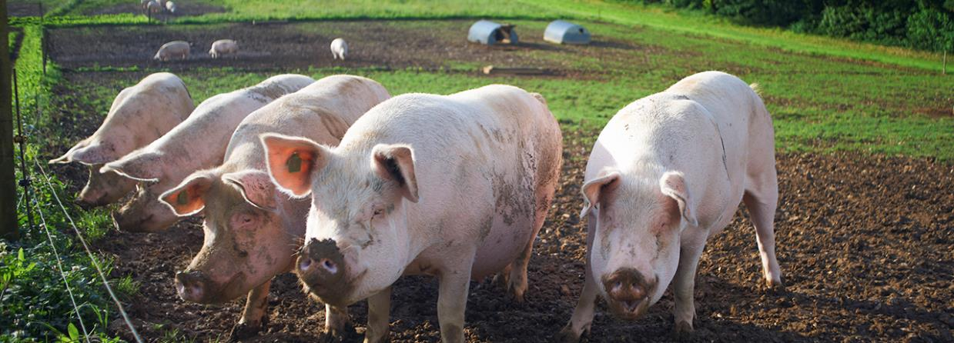


Estudos de caso:
Demonstram como gerir negócios bem-sucedidos usando Cadeias Curtas de Abastecimento Alimentar …
Loam
FoodSpace
Nolla
Sugestão de atividade individual para o aluno:
Atividade Prática 1:
Pede-se aos educandos que vejam o seguinte vídeo:
SMARTCHAIN Smart Solutions in Short Food Supply Chains - Bing video
e discutir se na sua cidade existem Cadeias Curtas de Abastecimento Alimentar.
Sugestões de publicações:
Regulamento (CE) N.° 1/2005 de 22 de Dezembro de 2004 relativo à protecção dos animais durante o transporte e operações afins e que altera as Directivas 64/432/CEE e 93/119/CE e o Regulamento (CE) n.° 1255/97 (versão consolidada a 14 de Dezembro de 2019).
The European Food Information Council [EUFIC] (2021) Food Facts for Healthy Choices
Paciarotti C. & Torregiani F. (2021). The logistics of the short food supply chain: A literature review. Sustainable Production and Consumption, 26, 428-442.
Slow Food (2013), Slow Food's Contribution to the Debate on the Sustainability of the Food System
CLIQUE PARA VER
site aqui

Slide 46
B.3. Marketing Alimentar
B.3.1. Preço e Acessibilidade
Objetivo: O educando deve compreender a importância da fixação dos preços e da acessibilidade
No tempo atual, a fixação dos preços e a acessibilidade dos alimentos são tópicos muito importantes, pois observa-se um aumento na procura global de géneros alimentícios. A Organização das Nações Unidas para a Agricultura e Alimentação (FAO, 2009) prevê que a procura global por alimentos aumente de 60% a 100% até 2050. O aumento da população mundial e a maior urbanização são as duas principais razões para originar esse aumento. Em mais pormenor, a FAO estima que até 2050, para satisfazer a procura da população crescente e mais rica e com um aumento na procura de carne, a produção de alimentos terá que aumentar em pelo menos 50%, passando de 8,4 bilhões de toneladas diárias para 13,5 bilhões de toneladas, para uma população projetada de 9,7 bilhões em 2050. Espera-se que esse aumento acarrete um aumento nos preços dos alimentos.
Para apoiar a competitividade dos países da União Europeia ao nível da indústria alimentar e das bebidas, em 2015 a Comissão criou o Fórum de Alto Nível sobre a Melhoria do Funcionamento da Cadeia de Abastecimento Alimentar (Comissão Europeia, sd, Fórum para um melhor funcionamento da cadeia de fornecimento alimentar). O fórum aborda práticas comerciais justas e as flutuações de preços. O relatório de 2019 do Fórum enfatiza as mudanças na procura da indústria alimentar; a globalização da cadeia de fornecimento que resulta num aumento dos custos de transporte e de armazenamento; leva à procura por produtos alimentares locais – Gastronacionalismo – sustentada pelo aumento do comércio eletrónico que serve diretamente o cliente. Nesse sentido, o fórum recomenda algumas ações a tomar no futuro, como “a urgência de mudar para sistemas alimentares mais sustentáveis”, a necessidade de estudos de I&D e o estímulo à criação de empregos de alto valor acrescentado no setor (European Commision High Level Forum, 2019).
Além do aumento na procura global por alimentos, a fixação de preços e a acessibilidade também são considerações importantes para se praticar uma dieta saudável e equilibrada. A má nutrição e, portanto, hábitos alimentares pouco saudáveis, ​​podem ser o resultado da aplicação de preços elevados dos alimentos. O preço e a acessibilidade podem ser barreiras importantes ao acesso a alimentos nutritivos, seguros e suficientes de modo a atender às necessidades dietéticas e preferências alimentares para um estilo de vida mais ativo e saudável (Herforth et al., 2020).
Vídeo sugerido: Assista ao seguinte video, this video , sobre o Estado da Segurança Alimentar e da Nutrição ao nível mundial em 2022, publicado pela FAO

Slide 47
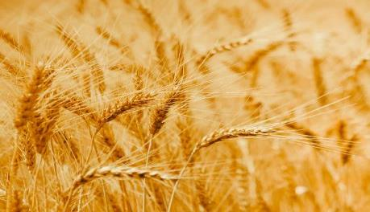
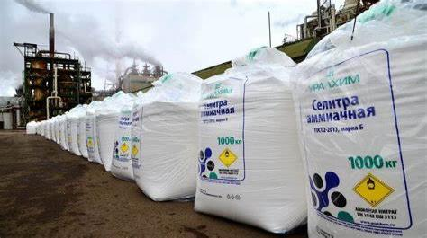
B.3.Marketing Alimentar
B.3.1. Preço e Acessibilidade
O preço dos alimentos é um ponto muito importante, pois devem ser estabelecidos preços de comércio justo para que os alimentos sejam mais acessíveis a um vasto grupo de pessoas. O preço justo deveria ser o preço a que o alimento deveria ser pago, independentemente do preço de mercado. "Desde que o preço comercial esteja acima do preço justo, permite aos vendedores e produtores negociarem preços mais altos, dependendo da qualidade e de outros atributos. No entanto, uma série de fatores inter-relacionados influenciam os preços dos alimentos, incluindo fatores políticos, económicos, socioculturais e ambientais nos níveis local, nacional e internacional." (The Economic Times, 2023). As mudanças climáticas, as desacelerações e as recessões económicas são os principais impulsionadores da instabilidade dos preços dos géneros alimentícios. A pandemia da COVID-19 acentuou ainda mais a trajetória de instabilidade dos preços dos alimentos.
Além dos fatores mencionados anteriormente, as guerras também podem causar insegurança alimentar, flutuações nos preços e inflação. A escassez de produtos básicos como o trigo, óleos alimentares, ou fertilizantes, podem resultar numa crise global. Em relação à Gerra da Rússia - Ucrânia, esta originou um grande desafio ao nível do acesso a fertilizantes que pode levar a uma redução na produção alimentar, a nível mundial (Worldbank, Commodity Markets Outlook, 2022). Por exemplo, a "Rússia e a Bielorrússia são grandes exportadores de fertilizantes, representando 38% dos fertilizantes potássicos, 17% dos fertilizantes compostos e 15% dos fertilizantes nitrogenados“ (Worldbank, n.d.-a).
Os custos associados à alimentação aumentaram nos últimos meses, com a inflação dos preços dos alimentos acima de 5% em muitos países, como resultado da pandemia de COVID-19, choques climáticos, a guerra na Ucrânia, entre outros fatores. É necessária uma ação urgente para lidar com a insegurança alimentar em 2022 (Worldbank, n.d.-b). Consequentemente, parece haver um futuro incerto para a oferta e os preços dos alimentos. Essa incerteza pode afetar a acessibilidade dos alimentos a milhões de pessoas em todo o mundo. Preços mais altos podem afetar de forma negativa o acesso a alimentos saudáveis, causando um aumento na pobreza. Para tornar as dietas saudáveis ​​mais baratas, é necessário mudar as políticas agrícolas, a investigação e o desenvolvimento para que se aposte numa maior diversidade de alimentos nutritivos (Herforth et al., 2020).

Slide 48
B.3.Marketing Alimentar
B.3.2. Propriedade Intelectual
A propriedade intelectual [PI] refere-se às criações da mente em obras literárias e artísticas, desenhos, símbolos, nomes e imagens usadas no comércio" (World Intellectual Property Organization [WIPO], n.d.). A PI é classificada em Direitos de Autor, Direitos Conexos e Propriedade Industrial (a qual inclui patentes, marcas e design), sendo a ideia protegida por lei, permitindo aos proprietários obter reconhecimento ou benefícios financeiros. No entanto, a PI pode ser um problema no setor alimentar.
Como exemplo, refire-se o sabor de um alimento, o qual é subjetivo. Deste modo, a proteção do sabor pode ser uma questão difícil. Por exemplo, o Tribunal de Justiça da União Europeia (2018) decidiu rejeitar os direitos de PI alegando que "o sabor de um produto alimentar não pode ser classificado como um ‘trabalho' e, consequentemente, não é elegível para proteção como direitos de autor nos termos da Diretiva". A subjetividade pode levar à insegurança jurídica, o que significa que os decisores podem não ser capazes de definir claramente o fundamento da proteção (Saunders e Flugge, 2021).
A propriedade intelectual para alimentos pode ser classificada da seguinte forma:
Segredo comercial
O segredo comercial facilita a transferência de conhecimento, apoia a ética comercial e ajuda no desenvolvimento económico (Saunders e Flugge, 2021). Como exemplo, refira-se a fórmula da Coca-Cola, cujo sabor é um segredo comercial, protegido há mais de 130 anos. Apenas a empresa sabe como fazer o produto (Cola Cola, 2020).
Direitos de autor
Os direitos de autor são "um tipo de propriedade intelectual que protege obras originais desde que um autor fixe a obra numa forma tangível de expressão" (United States Copyright Office, n.d.). Para ser elegível para proteção, um trabalho criativo deve ser original e preservado numa forma concreta, como sendo gravado ou conservado num formato físico estável (Cornell Law School, 2020). Ao nível da proteção de receitas, conforme referido pelo United States Copyright Office (n.d), uma lista de ingredientes não pode ser legalmente protegida, mas uma receita ou fórmula definida numa expressão literária substancial, como um livro de receitas, já torna possível a sua proteção em termos de direitos de autor.
Patentes e Design
Uma patente é "um direito exclusivo concedido a uma invenção" o que significa que é um direito atribuído a um produto ou processo que geralmente oferece uma nova maneira de fazer as coisas ou uma nova solução técnica, a qual é publicada numa aplicação de patente (World Intellectual Property Organization, sd)

Slide 49

B.3.Marketing Alimentar
B.3.2. Propriedade Intelectual
Continuação:
a) Patente
Uma patente é um “processo, máquina, processo de fabrico ou composição da matéria" que é novo ou que implique uma melhoria ao já existente (United States Patent and Trademark Office, 2016). Ao considerar receitas ou produtos alimentares, o processo deve incluir a preparação ou se o produto é uma combinação de ingredientes a proteção legal (Arons, 2015).
Exemplos do que pode ser protegido por uma patente: uma receita de uma mistura instantânea de um dado recheio, o método para fazer um bolo no microondas, um burrito num palito (stick), cereal coberto com leite em pó, um processo para fazer um ganache de frutas, requeijão de iogurte, pão de ló para micro-ondas, produtos de panificação sem açúcar, um substituto de ovo, um processo para fazer batatas assadas fritas, batatas fritas com baixo teor de gordura, e picolés congelados (Saunders e Flugge, 2021).
b) Proteção do design
A proteção do design protege como o artigo aparece, devendo o design ser novo e original (Saunders e Fluge, 2021). As proteções de design de alimentos podem incluir a embalagem, o arranjo ou a exposição (Brown, 2022). Como exemplos, refire-se um novo design de uma bolacha, de uma embalagem, ou o pacote de ketchup da Heinz's Dip and Squeeze.
Marcas Registadas
"Uma marca registada é qualquer nome, frase ou símbolo que funciona como uma marca comercial, ou seja, informa ao público que existe uma determinada empresa, ou um fabricante dos produtos ou serviços" (Kattwinkel, 2017). As marcas registadas impulsionam a concorrência dando a um produto ou empresa uma identidade corporativa e vantagens ao nível do marketing. Assim, as startups usam esse direito para estabelecer a sua identidade (Halt et al., 2017).
O termo Trade dress refere-se ao "design e forma dos materiais nos quais o produto é embalado" (Cornell Law School, nd). Por outras palavras, em geral, é a aparência comercial de um item que demonstra ou o distingue dos restantes (International Trademark Association, sd). Como exemplos, refiram-se os produtos da Saunders e Flugge (2021): Pepperidge Farm’s Milano Cookies, Carvel’s Fudgie the Whale Ice, Bolo de Creme, Dairy Queen ice cream curl on top, Beijos Hershey e barra de chocolate da Hershey.
Sugestões de publicação:
https://www.reuters.com/article/us-eu-copyright-netherlands-food-idUSKCN1NI1IN

Slide 50
B.4. Consumo Responsável & Sociedade Civil
Objetivo: O educando deve compreender o que é Consumo Responsável…
Quem é um consumidor responsável? É uma questão controversa. De facto, a dúvida reside no seguinte: serão as pessoas consumidores responsáveis ​​quando consomem alimentos? Um consumidor socialmente responsável é um “consumidor que baseia a sua aquisição, uso e eliminação de produtos com o objetivo final de minimizar ou eliminar quaisquer efeitos nocivos que esse produto possa ter e de maximizar o seu impacto benéfico na sociedade a longo prazo ” (Mohr et al., 2001, p. 47). No mundo de hoje, o consumo responsável de alimentos é crítico por muitas razões. Em primeiro lugar, o consumo doméstico de alimentos é responsável por mais de 60% das emissões globais de gases de efeito estufa e de 50-80% do uso total de recursos (Ivanova et al., 2016). Em segundo lugar, a sustentabilidade ambiental é um facto importante para o futuro do mundo.
O Consumo Alimentar Ambientalmente Sustentável [CAAS] pode ser definido como o uso de produtos alimentícios “que respondam às necessidades básicas e tragam uma melhor qualidade de vida, minimizando o uso de recursos naturais, materiais tóxicos e emissões de resíduos e poluentes ao longo do ciclo de vida, de modo a não comprometer as necessidades das gerações futuras” (Oslo Roundtable on Sustainable Production and Consumption, 1994). É possível combinar os dois conceitos e afirmar que um consumidor responsável é aquele que também cuida da sustentabilidade ambiental em todas as etapas, do prado à mesa.
Existem muitos tipos de consumidores, com preferências e escolhas diferentes, relacionados com a cultura e os hábitos de consumo alimentar. Os hábitos alimentares são definidos como comportamentos conscientes e repetidos relativos a certas dietas (Rivera Medina et al., 2020), sendo de difícil mudança. As preferências alimentares estão também sujeitas ao marketing, influenciando mudanças nas preferências e valores culturais que sustentam os comportamentos alimentares (Cairns, 2019). Considerando o esforço que tem sido feito para haver uma mudança para um hábito de consumo mais sustentável, muitas pessoas já têm uma atitude positiva (Vermeir et al., 2020).
As metas de consumo sustentável e responsável também abrangem principalmente a produção. Várias organizações publicam listas de objetivos, abrangendo uma ampla área. O foco está em escolher, usar e dispor de bens para proteger recursos e pessoas (Salonen, 2013), num mundo onde os direitos morais são sacrificados para o crescimento económico (Bauman, 2008).

Slide 51

B.4. Consumo Responsável & Sociedade Civil
Podem ser listados os seguintes quatro comportamentos de consumo ambientalmente responsáveis ​​:
reduzir (economizar energia e água),
reutilizar (por exemplo, sacos plásticos, garrafas),
reciclar, e
comprar produtos biológicos.
Todas as partes interessadas do setor alimentar têm responsabilidades. Por exemplo, "os produtores precisam de produzir mais alimentos, reduzindo os impactos ambientais negativos, como perda de solo, água e nutrientes, emissões de gases de efeito estufa e degradação dos ecossistemas, devendo os consumidores ser incentivados a mudar para dietas nutritivas e seguras com menor impacto ambiental" (FAO, nd-b).
O consumo responsável de alimentos também deve incluir a redução da perda e desperdício alimentares, ao nível da terra, água, energia e outros inputs (FAO, 2011). O consumo e a produção sustentáveis também podem contribuir para a transição da economia verde (UN, n.d.). O consumo verde é outra expressão que abrange o "comportamento ambientalmente responsável caracterizado por defender a natureza e proteger a ecologia" que está intimamente associado ao consumismo sustentável (Yue et al., 2020).
A pandemia da COVID-19 ofereceu aos países a oportunidade de construir planos de recuperação que poderiam reverter as tendências atuais e mudar os nossos padrões de produção e consumo, em direção a um futuro mais sustentável. A produção e o consumo sustentáveis ​​também podem contribuir substancialmente para a redução da pobreza e a transição para economias verdes e de baixo carbono.
Como consumidores responsáveis, também devemos ser muito sensíveis no que diz respeito ao consumo de alimentos, se quisermos deixar um ambiente sustentável para os nossos netos.
Sugestões de músicas:
Algumas canções para aumentar a sensibilidade ética:
Queen - Is this the World We Created...? (Official Lyric Video) - YouTube
In The Ghetto Elvis Presley With Lisa Marie Presley - YouTube

Slide 52

B.4. Consumo Responsável & Sociedade Civil
B.4.1. Efeito do Marketing e dos Media no Consumo Alimentar
Efeito do Marketing e dos Media no Consumo Alimentar
O marketing tem um impacto generalizado na nossa vida. A American Marketing Association [AMA] (2017) define marketing como sendo constituído por atividades, instituições e processos para criar, comunicar, entregar e trocar serviços de valor. Criar valor para o cliente é o principal objetivo do marketing por meio de relações bem estabelecidas com o cliente a longo prazo.
As relações com os clientes são estabelecidas por meio de diferentes práticas. Estas ocorrem como resultado dos processos de marketing que incluem o produto, o preço, a promoção, o local, as pessoas, a evidência física e o processo. A promoção inclui a publicidade, a promoção de vendas, o marketing digital e todos os outros tipos de campanhas para criar uma influência positiva sobre os clientes, a fim de convencê-los a agir em favor do produto ou serviço, finalizando com a decisão de compra.
O marketing alimentar é uma área específica em que os esforços de marketing se concentram na promoção de alimentos. Isso pode resultar num aumento no consumo de alimentos ou numa mudança nas escolhas alimentares.
"O consumo de alimentos é afetado de forma variável por uma ampla gama de fatores, incluindo disponibilidade de alimentos, acessibilidade e escolha alimentar, que por sua vez podem ser influenciados pela geografia, demografia, rendimento disponível, urbanização, globalização, marketing, religião, cultura e atitudes do consumidor" (Kearney, 2010). O consumo de alimentos é diferente em diferentes sociedades, no entanto, o impacto do marketing no consumo de alimentos é inevitável. Por exemplo, o papel das TFCs (Transnational Food Corporations) e o crescimento de supermercados nos países em desenvolvimento, residem no centro dos padrões de consumo alimentar.
Como a marca
me faz parecer?
O que o produto
faz em mim?
Símbolos
Essência
Personalidade da marca
Factos
Como a marca me faz sentir?
Como eu descreveria o produto?
Emocional
Racional
Figure 8 – O Quadríptico de Posicionamento da Marca – Pensamento Emocional vs Racional (www.foodinnovation.how)

Slide 53
B.4. Consumo Responsável & Sociedade Civil
B.4.1. Efeito do Marketing e dos Media no Consumo Alimentar
A nível alimentar, hoje existem muitas tendências e fatores impulsionadores, tal como no passado. Por exemplo, em 1945, os Americanos bebiam mais leite do que refrigerantes. Passados 50 anos, os refrigerantes são preferidos face ao leite devido à publicidade (Kearney, 2010).
Iniciativas que promovam a mudança de comportamentos ao nível do consumo alimentar para se atingir um futuro mais sustentável, podem precisar de melhorias (Hedin et al., 2019). Por outro lado, a aposta em variedades de produtos alimentares com menor sazonalidade e o aumento da capacidade de produção nos últimos 50 anos, tem levado à diminuição dos preços (Kearney, 2010). Como resultado da melhoria da acessibilidade alimentar, a maior concorrência no mercado tem aumentado o interesse na comercialização de alimentos.
O marketing pode influenciar as escolhas alimentares individuais e a tomada de decisões por meio de anúncios, embalagens, promoções de vendas e alternativas de distribuição. No entanto, a influência do marketing na seleção de alimentos por parte dos adultos é uma questão de responsabilidade individual e de escolha pessoal. Os adultos são considerados consumidores “competentes”. No que diz respeito às crianças como jovens consumidores, a influência dos pais desempenha um papel central nos hábitos alimentares das crianças. Crianças e jovens consumidores estão expostos a altos níveis de promoção de vendas e publicidade, principalmente de produtos ultraprocessados. Estas podem ser uma das razões de se verificar um aumento da obesidade ao nível dos mais novos. É necessário questionar se essa publicidade direcionada é ética.
Por exemplo, a exposição das crianças ao marketing de produtos não saudáveis ​​é uma questão que precisa de ser restringida a nível legislativo (Smith et al., 2019; Taillie et al., 2019). Embora os pais sejam os agentes primários responsáveis pela compra dos alimentos, e modelos para os hábitos alimentares das crianças (Golan & Corvo, 2004), alguns governos e organizações sem fins lucrativos também têm trabalhado para aumentar a consciencialização ao nível do mercado. A OMS (2010) publicou um "Conjunto de recomendações sobre o marketing de alimentos e bebidas não alcoólicas para crianças" para evitar a ocorrência de marketing que possa levar a enganos num estágio inicial.
Sugestão de atividade individual para o aluno:
Os supermercados podem aumentar o consumo de “junk food” especialmente entre as crianças, com a ajuda do marketing.
https://goodsense.co.nz/junk-food-marketers-culpable-for-childhood-obesity/
É muito importante fornecer uma alimentação saudável às crianças e diminuir os impactos do marketing nas mesmas. A Webinar Towards a childhood free from unhealthy food marketing produzido pela European Public Health Alliance

Slide 54
B.4. Consumo Responsável & Sociedade Civil
B.4.1. Efeito do Marketing e dos Media no Consumo Alimentar
O marketing de alimentos envolve todos os tipos de promoção que podem influenciar os consumidores. A preparação dos menus é considerada uma ferramenta importante para convencer os clientes a decidir por um alimento específico. O menu é considerado uma forma de promover o restaurante e influenciar a escolha do cliente. Parkin e Attwood (2022) sugerem o uso do design do menu para mudar os hábitos alimentares, promovendo dietas à base de vegetais, o que resultaria na diminuição da pegada de carbono.
No mundo de hoje, uma vida saudável, a sustentabilidade e a proteção ambiental tornaram-se populares e importantes. As pessoas querem consumir o quanto precisam e seguir uma dieta saudável. Acrescentar a sustentabilidade a esse desejo, cria uma maior consciencialização do cliente. O movimento de consumo ético é uma das abordagens apoiadas por organizações sem fins lucrativos, como a organização Ethical Consumer. Os consumidores conscientes das necessidades alimentares sustentáveis ​​e as ONGs desempenham o papel principal para haver uma mudança para uma alimentação mais sustentável. Conforme afirmam Simeone e Scarpato (2020), o ambiente social do consumidor tem efeito na sua tomada de decisão e as redes sociais são também uma forma de alterar os seus comportamentos de compra.
Como resultado, algumas empresas da área alimentar fornecem aos consumidores relatórios sobre a sustentabilidade, promovem alternativas à base de plantas, e mostram cálculos de pegada de carbono. Mesmo atuando de forma mais responsável, o principal objetivo das empresas é o lucro, embora as "questões morais surgirão, na forma como o dinheiro é adquirido" (Early, 2020).
A forma como as promoções de vendas afetam o consumidor é explicado por Hawkes (2009) da seguinte maneira:
As promoções aumentam as vendas no curto prazo.
O aumento das vendas devido às promoções não conduz necessariamente a alterações nos hábitos de consumo.
As promoções podem encorajar os consumidores a mudar os seus padrões de consumo.
A extensão do efeito das promoções no consumo varia entre alimentos.
O efeito depende do tipo de promoção e das características do consumidor.
O marketing alimentar pode evoluir para conceitos de marketing verde (green marketing). O Marketing Verde lida com a sustentabilidade e o bem-estar das partes interessadas a longo prazo. O conceito é definido como "O processo de gestão holístico responsável por identificar, antecipar e satisfazer as necessidades dos clientes e da sociedade, de forma rentável e sustentável" (Peattie e Charter, 1992).
Precisamos do marketing verde e do marketing de alimentos éticos para que tenhamos alimentos saudáveis ​​e sustentáveis ​​para as gerações futuras. Portanto, todos os especialistas em marketing de alimentos têm a responsabilidade de pensar nas gerações futuras e no nosso planeta.
Vídeo sugerido: As crianças são o foco dos profissionais de marketing, os quais afirmam que querem ajudar os pais a fazer escolhas saudáveis. Veja o video: Introduction to Food Marketing to Youth - YouTube

Slide 55
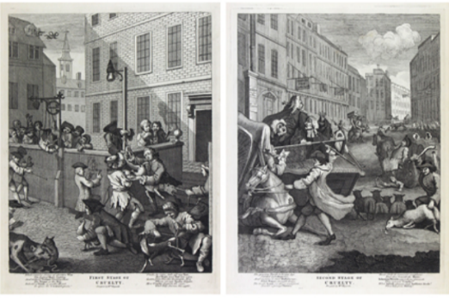
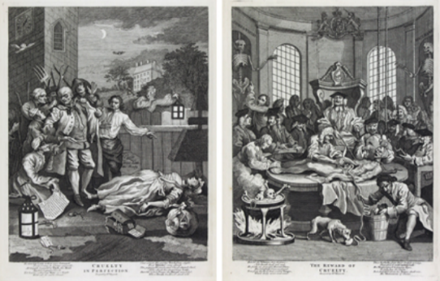
B.4. Consumo Responsável & Sociedade Civil
B.4.2. Direitos dos Animais
As preocupações com os direitos dos animais são mais antigas do que se pode imaginar. Por um lado, essas preocupações abordam a crueldade animal, a tortura e a experimentação; por outro lado, a discussão se estende ao uso de produtos de origem animal na dieta, passando para uma mudança baseada em produtos à base de vegetais.
O hinduísmo, a religião mais antiga conhecida por nós, segue a doutrina Ahimsa, a qual professa atos de não violência contra humanos e animais. Assim, alguns hindus, budistas, todos crentes do Jainismo, a qual é uma religião que também se baseia no hinduísmo - são vegetarianos. O debate também foi levado até ao presente sobre uma perspectiva filosófica. Pitágoras sugeriu uma dieta livre de crueldade na Grécia antiga por volta de 500 AC. No século XIX, Traïni (2016) referiu-se, de forma detalhada, a ativistas britânicos que tinham uma influência pioneira no movimento pelos direitos dos animais. Jeremy Bentham, em 1823, indicou que“... a questão não é: Eles podem raciocinar? ou, Eles podem falar? mas, Eles podem sofrer?” quando questionamos se alguém deve atormentar um animal. Esses movimentos ativistas contra a crueldade animal inspiraram o estabelecimento de organizações sem fins lucrativos em outros países, como algumas ainda existem hoje, defensoras dos direitos dos animais (Traïni, 2016).
Outro conceito relevante é o "antiespecismo“, o qual critica a abordagem discriminatória dos animais com base na sua espécie. Um exemplo de discriminação baseada na espécie seria alimentar um peixe específico, não tendo o desejo de comê-lo porque o proprietário considera que aquela espécie específica deve ser cuidada; e pelo contrário, comer outra espécie de peixe que é percebido como uma mercadoria, originando uma refeição apetitosa, sendo provavelmente alimentada e morta por uma empresa com fins lucrativos. Como PETA (s.d.) indica “...cachorros e gatinhos são 'amigos’, vacas e galinhas são 'comida', e ratos e ratazanas são 'pragas'.” com base na nossa crença de especismo.
Quatro estágios de crueldade estão representados na famosa série de pinturas de William Hogarth, lançada em 1751, nas quais se identificam as seguintes personagens:
“O personagem central, Tom Nero, é um pupilo da paróquia de St. Giles. Deixado à sua própria sorte e sem a devida instrução moral, os quadros da série mostram em detalhe o desenvolvimento da crueldade no jovem, começando com o tormento e a tortura de animais na sua juventude, até à dureza de coração quando jovem, até homicida quando adulto e, finalmente, ao rescaldo de sua execução em Tyburn, onde a justiça infligirá a sua própria crueldade sobre o cadáver de Nero” (Sanders of Oxford: Antique Prints & Maps, s.d.)

Slide 56
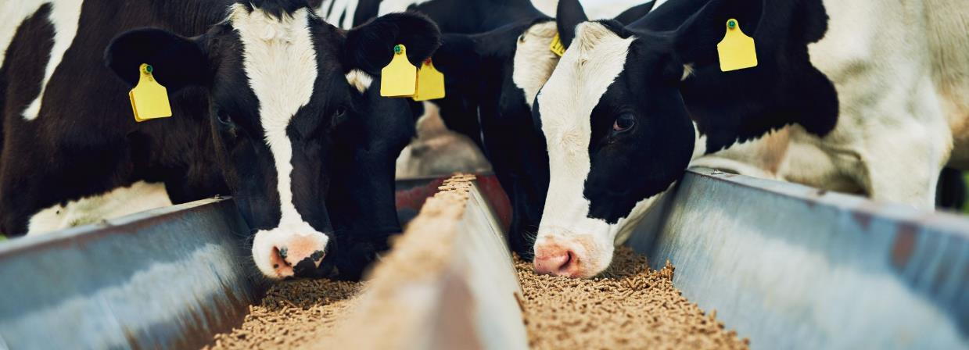
Sugestão de atividade individual para o aluno:
Uma das críticas mais marcantes na área, relaciona feminismo e vegetarianismo. Carol Adams (2015) em “The Sexual Politics of Meat” afirma que a exploração de fêmeas ao nível dos animais, reflete a exploração feminina. Em seu estudo, ela dá exemplos históricos de como o consumo de carne está associado a uma masculinidade forte e valente.
Atividade Prática 1:
Promova um debate na classe, no qual os educandos discutam a ligação entre abordagens alimentares baseadas em produtos vegetais, a masculinidade e o feminismo.
Algumas pessoas podem achar este assunto demasiadamente provocante. No entanto, pretende-se promover o pensamento crítico e a capacidade de debate e de comunicação entre os educandos. Se preferir, pode ser escolhido um tópico alternativo, mas que também deveria ser provocante.

Slide 57
B.4. Consumo Responsável & Sociedade Civil
B.4.3. Vida Sem Crueldade e baseada em Plantas
Abordagens à base de plantas - veganismo, vegetarianismo e suas variações – estão ganhando mais popularidade devido à crescente consciencialização sobre os direitos dos animais e as preocupações ambientais. A raiz da abordagem baseada em plantas está relacionada com as discussões sobre a crueldade contra os animais, que remontam ao Hinduísmo e aos filósofos da Grécia Antiga, conforme discutido na seção “Direitos dos Animais” deste manual. Começando com uma preocupação ética ao nível dos direitos dos animais, os movimentos individuais tornaram-se mais organizados ao longo do tempo e organizações sem fins lucrativos estabeleceram-se para proteger os direitos dos animais no século XIX (Traïni, 2016), tais como a Band of Hope, Bands of Mercy e a Swiss League Against Animal Testing.
Há uma maior procura pelo tratamento ético dos animais, intensificado pelas mudanças climáticas e pelas emissões de gases de efeito estufa. A redução do nível de consumo de produtos de origem animal está a reduzir as emissões de gases de efeito estufa. De acordo com Scarborough et al. (2014) “mudar de uma dieta rica em carne para uma dieta pobre em carne reduziria a pegada de carbono individual em 920 kg CO₂ todos os anos. Mudar de uma dieta rica em carne para uma dieta vegetariana reduziria a pegada de carbono em 1.230 kg CO₂/ano, e mudar de uma dieta rica em carne para uma dieta vegana reduziria a pegada de carbono em 1.560 kg CO₂/ano”.
O aumento da consciencialização sobre os direitos dos animais e de questões de sustentabilidade, está a resultar num número crescente de pessoas a mudar para dietas amigas do ambiente. Os produtores de produtos de origem animal enfrentam as consequências dessa mudança de procura no mercado. A Tesco estima um aumento de 300% na “carne vegana” até 2025 (BBC News, 2020). Restaurantes de fast food (O Whooper do Burger King's à base de plantas, o hambúrguer McPlant da McDonald’s, o “KFC's Beyond Chicken Fries” e outros exemplos) atualizaram os seus menus com produtos à base de plantas, com sabor a carne. Um fabricante de substitutos de carne à base de plantas, a Beyond Meat, foi criada por Ethan Brown em 2009 com a missão de criar “proteína deliciosa, nutritiva e sustentável”, sem sacrificar animais (Beyond Meat, s.d.) A empresa oferece almôndegas vegetais, frango, salsichas, bife, etc.
As dietas à base de plantas são preferidas, não apenas pela sustentabilidade ambiental ou pelos direitos dos animais, mas também por causa da saúde. O aumento do consumo de frutas e vegetais resulta numa maior ingestão de fibras, o que reduz o risco associado ao cancro do cólon (Mettlin et al., 1981; Jenkins et al., 2001), cancro do pulmão (Voorrips et al., 2000); cancro colorrectal (Terry et al., 2001), e cancro da mama (Gandini et al., 2000). Alguns estudos referem vegetais específicos pelo seu efeito protetor contra o cancro, como as brássicas (van Poppel et al., 1999) e o alho (Fleischauer e Arab, 2001; Galeone et al., 2006). Outros dados nutricionais para refeições vegetarianas também são discutidos por Phillips (2005).

Slide 58
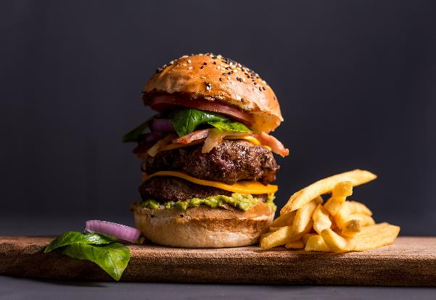
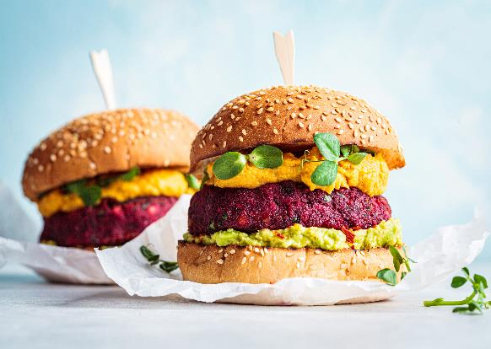
B.4. Consumo Responsável & Sociedade Civil
B.4.3. Vida Sem Crueldade e baseada em Plantas
O alto consumo de carne processada, que se “refere à carne que foi transformada por meio de salga, cura, fermentação, defumação ou outros processos para melhorar o sabor ou melhorar a sua conservação” (Bouvard et al., 2015), também está associado a um risco aumentado de cancro do pâncreas (Larsson e Wolk, 2012), cancros colorrectal, do cólon e recto (Chan et al., 2011; Santarelli et al., 2008; World Cancer Research Fund International, s.d.), cancro do pulmão (Cross et al., 2007; Lam et al., 2009) e de outros tipos de cancro. O método de cozimento da carne também afeta a formação de compostos cancerígenos, uma vez que fritar, grelhar ou assar a altas temperaturas resulta numa quantidade elevada de alguns compostos carcinogénicos (Bouvard et al., 2015). Desta forma, algumas organizações têm tentado aumentar a consciencialização sobre o cancro e o consumo de carne processada - como o American Institute of Cancer Research (Smith, 2019) e o Cancer Council of Australia (s.d.) – os quais sugerem reduzir o consumo de carne vermelha e evitar produtos processados à base de carne, o máximo possível.
Por outro lado, vegetarianos e veganos podem carecer de alguns dos nutrientes, o que exige que os consumidores sejam educados sobre os valores nutricionais. Dietas à base de produtos de origem vegetal podem causar deficiências ao nível da vitamina B12 (Pawlak et al., 2013; Phillips 2005). Isso requer um perfil de consumidor atento ao valor nutricional dos alimentos, que leia, pesquise e se interesse pela alfabetização alimentar.
Baseada em Animais versus Baseada em Plantas

Slide 59

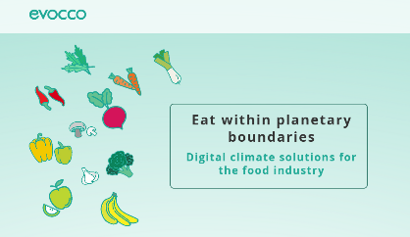
Sugestão de atividade individual para o aluno:
site aqui
Atividade Prática 1:
Criar um produto substituto com o sabor da carne também acarreta algumas preocupações éticas. Alvaro (2019) discute essa questão e questiona a moralidade da carne produzida em laboratório. O autor aborda a ética e a motivação e as características do indivíduo. Discutir o assunto em sala de aula como uma atividade em grupo.
Atividade Prática 2:
A fim de aumentar a consciencialização, os educandos podem ser solicitados a:
Pesquisar receitas veganas e calcular o preço ou a pegada de carbono de uma porção.
Pesquisar ingredientes de substitutos veganos da carne.
Atividade Prática 3:
Os educandos podem trabalhar em grupos e criar o seu próprio Código de Ética para um setor específico de alimentos, podendo cada grupo lidar com um setor diferente. Ao apresentar na aula, os grupos podem abordar códigos semelhantes, misturar semelhantes e fazer uma lista final de códigos.
Sugestões de publicações:
Earle, M., Hodson, G., Dhont, K., & MacInnis, C. (2019). Eating with our eyes (closed): Effects of visually associating animals with meat on anti-vegan/vegetarian attitudes and meat consumption willingness. Group Processes & Intergroup Relations, 22(6), 818–835. https://doi.org/10.1177/1368430219861848
Nobis, N. (2002) Vegetarianism and Virtue: Does Consequentialism Demand Too Little? Social Theory and Practice, 28 (1), pp. 135-156.
DICA: usar o Aplicativo Evocco para ajudar a calcular a pegada de carbono dos alimentos

Slide 60
B.4. Consumo Responsável & Sociedade Civil
B.4.4. Instituições de Caridade e
Sociedade Civil
A relação entre pobreza alimentar e caridade alimentar tornou-se relevante visto que a fome mundial tem crescido, sendo uma questão geralmente negligenciada. Apesar de ser um processo mais institucionalizado e comum, questionam-se os benefícios da caridade alimentar, a longo prazo. Uma das críticas enfatiza o papel negligenciado do governo na justiça alimentar (Riches and Silvasti, 2014). Outro estudo afirma que as instituições de caridade alimentar podem exacerbar a injustiça social, por meio da falta de comunicação entre fornecedores e recetores de alimentos, baixa acessibilidade à ajuda e distribuição de alimentos poucos nutritivos (Poppendieck, 1998). Uma vez que as pessoas têm direito a uma alimentação digna, as políticas governamentais devem abordar as desvantagens da caridade alimentar, analisar as razões subjacentes à insegurança alimentar e tornar sustentável um programa a longo prazo. É necessária uma abordagem social e ecologicamente inovadora para se obter uma solução mais colaborativa (Vlaholias-West et al., 2018).
Os sem-abrigo fazem parte das pessoas que enfrentam a insegurança alimentar. A reinserção dos sem-abrigo na sociedade é um processo complexo que envolve também a cedência de habitação, emprego e inclusão social. As relações formais e informais são reconhecidas como sendo componentes principais do processo, uma vez que lhes dá autonomia, segurança, normalidade e capital social para sustentar a sua vida (Tosi, 2007). A diversidade de histórias e requisitos individuais requer um modelo de reintegração abrangente e visitas de acompanhamento. Assim, alimentar os sem-abrigo deve ser considerado como um plano de curto prazo, que apenas adia o problema.
Sugestão de debate em aula:
A questão é: a caridade alimentar realmente ajuda na pobreza?
Um dos grupos defenderá a ideia de que a caridade alimentar ajuda na pobreza, enquanto o outro grupo defenderá a ideia de que a caridade alimentar não é uma solução para a pobreza.

Slide 61
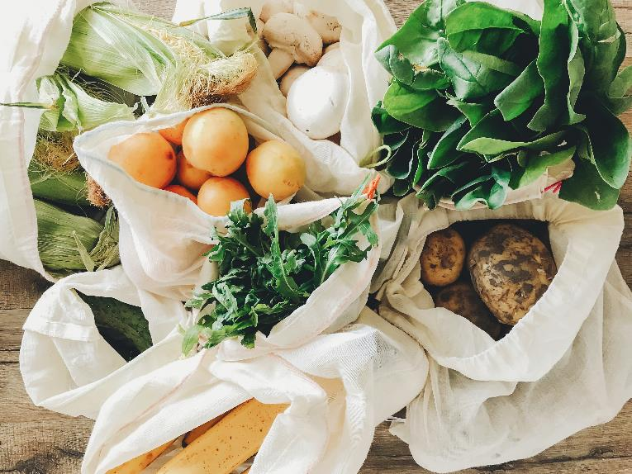
Conclusões e Considerações Finais
O objetivo deste manual é fornecer material que consideramos útil para educadores de Instituições de Ensino Superior (IES) e Instituições de Educação e Formação Profissional (EFP) e para partes interessadas envolvidas na produção ética de alimentos.
Embora existam diferentes definições de ética, o principal objetivo dos produtores de alimentos ou outros atores da cadeia alimentar é produzir alimentos seguros. No entanto, esta produção deve ter em consideração todos os fatores que fazem parte dos agroecossistemas alimentares, minimizando os seus efeitos sobre o planeta em todos os seus setores.
Assim, a produção de matérias-primas e pecuária, a transformação, distribuição e comercialização dos produtos devem ser sempre o mais sustentável possível. Além disso, o consumo de alimentos deve ser o mais responsável, garantindo os direitos dos animais e a saúde humana.
No entanto, ainda há um longo caminho a percorrer nos vários pontos da cadeia alimentar. Os princípios da sustentabilidade e da economia circular devem estar sempre presentes em todas as decisões a serem tomadas no futuro.
Esperamos que este manual lhe seja útil e que ajude a criar um planeta melhor!

Slide 62
Referências
Adams, C. J. (2015). The Sexual Politics of Meat: A Feminist-Vegetarian Critical Theory. Bloomsbury Publishing USA.
Alvaro, C. (2019). Lab-grown meat and veganism: a virtue-oriented perspective. Journal of Agricultural and Environmental Ethics, 32(1), 127-141.
American Marketing Association [AMA] (2017), Definitions of Marketing. Retrieved from https://www.ama.org/the-definition-of-marketing-what-is-marketing/ (Access Date: 06.02.2023).
Arons, M. P. (2015) A Chef’s Guide to Patent Protections Available for Cooking Techniques and Recipes in the Era of Postmodern Cuisine and Molecular Gastronomy, Journal of Business & Technology, 10, 137-141.
Asgher M., Qamar S.A., Bilal M. & Iqbal H.M.N. (2020). Bio-based active food packaging materials: sustainable alternative to conventional petrochemical-based packaging materials. Food Research International, 137, 109625 (p. 12).
Bauman, Z. (2008). Does ethics have change in a World of consumers? Cambridge: Harward University.
BBC News (2020) Tesco targets 300% rise in vegan meat sales. Retrieved from https://www.bbc.com/news/business-54338754
Bentham, J. (1823) [1780] An Introduction to the Principles of Morals and Legislation. Retrieved from https://www.earlymoderntexts.com/assets/pdfs/bentham1780.pdf
Bentham, J. (1948) A Fragment on Government and Principles of Morals and Legislation. Blackwell: Oxford.
Bentham, J. (2013) Ethical Principles and Ethical Matrix. In Practical Ethics for Food Professionals. Clark, J. P., Ritson, C. (Eds). 39-56. John Wiley & Sons.
Beyond Meat (n.d.) Mission. Retrieved from https://www.beyondmeat.com/en-US/mission/
Bhargava N., Sharanagat V.S., Mor R.S. & Kumar K. (2020). Active and intelligent biodegradable packaging films using food and food waste-derived bioactive compounds: A review. Trends in Food Science & Technology, 105, 385-401.
Bouvard, V., Loomis, D., Guyton, K. Z., Grosse, Y., Ghissassi, F. E., Benbrahim-Tallaa, L., ... & Corpet, D. (2015). Carcinogenicity of consumption of red and processed meat. The Lancet Oncology, 16 (16), 1599-1600.
Brown, S. (2022) How to Get a Patent on a Food Product. https://patentexperts.org/patent/how-to-get-a-patent/food-patent/
Burkhardt, J. (2001). The GMO debates: taking ethics seriously. In Proceedings of the 2001 National Public Policy Education Conference. Access at: www. farmfoundation. org/nppecindex. htm.
Burkhardt J., Comstock G., Hartel P.G., Thompson P.B., Chrispeels M.J., Muscoplat C.C., Streiffer R. (2005). Agricultural Ethics. CAST – Council for Agricultural Science and Technology, 29, p. 12 (ISSN 1070-0021).
Buzby,J. C., Hyman, J. (2012) Total and per capita value of food loss in the United States. Food Policy, 37 (5), 561-570.

Slide 63
Cairns, G. (2019). A critical review of evidence on the sociocultural impacts of food marketing and policy implications. Appetite 136, 193–207. doi: 10.1016/j.appet.2019.02.002
Cancer Council (n.d.). Meat and Cancer Risk: Improving your health and reducing the risk. Retrieved from https://www.cancer.org.au/cancer-information/causes-and-prevention/diet-and-exercise/meat-and-cancer-risk
Chan, D. S., Lau, R., Aune, D., Vieira, R., Greenwood, D. C., Kampman, E., & Norat, T. (2011). Red and processed meat and colorectal cancer incidence: meta-analysis of prospective studies. PloS one, 6(6), e20456.
Coca Cola (2020).Is the Coca‑Cola formula kept secret because the company has something to hide? https://www.coca-cola.co.uk/our-business/faqs/is-the-coca-cola-formula-kept-secret-because-the-company-has-something-to-hide (Access Date: 10.02.2023).
Codex Alimentarius (2011). General Principles of Food Hygiene - CXC 1-1969. Adopted in 1969. Amended in 1999. Revised in 1997, 2003, 2020. Editorial corrections in 2011.
Cornell Law School, (2020). Original Work of Authorship Retrieved from https://www.law.cornell.edu/wex/original_work_of_authorship
Cornell Law School (n.d.). Trade Dress. https://www.law.cornell.edu/wex/trade_dress#:~:text=Definition,identifying%20function%20as%20a%20trademark (Access Date: 14.02.2023).
Costa, R. (2018) Teaching Food Ethics. In Food Ethics Education. Costa, R., Pittia, P. (Editors). Springer.
Council Regulation (EC) No 1/2005 of 22 December 2004 on the protection of animals during transport and related operations and amending Directives 64/432/EEC and 93/119/EC and Regulation (EC) No 1255/97 (consolidated version of 14 December 2019).
Court of Justice of the European Union (2018). Press Release No 171/18. https://curia.europa.eu/jcms/upload/docs/application/pdf/2018-11/cp180171en.pdf
Cross, A. J., Leitzmann, M. F., Gail, M. H., Hollenbeck, A. R., Schatzkin, A., & Sinha, R. (2007). A prospective study of red and processed meat intake in relation to cancer risk. PLoS Med, 4(12), e325.
Das L., Bhaumik E., Raychaudhuri U., Chakraborty R. (2012). Role of nutraceuticals in human health. Journal of Food Science and Technology, 49(2), 173-183.
Early, R. (2020). Food ethics: moral marketing. Retrieved from https://ifst.onlinelibrary.wiley.com/doi/full/10.1002/fsat.3401_11.x (Access Date: 10.03.2023).
European Academies Science Advisory Council (2013) Planting the Future: Opportunities and Challenges for Using Crop Genetic Improvement Technologies for Sustainable Agriculture. Available online: https://easac.eu/publications/details/planting-the-future-opportunities-and-challenges-for-using-crop-genetic-improvement-technologies-for-sustainable-agriculture
Eupean Union [EU] (2020). Farm to Fork Strategy - For a fair, healthy and environmentally-friendly food system. Retrieved from https://web.archive.org/web/20210504164007/https://ec.europa.eu/food/sites/food/files/safety/docs/f2f_action-plan_2020_strategy-info_en.pdf
European Environment Agency (2022) Greenhouse gas emissions from transport in Europe. Retrieved from https://www.eea.europa.eu/ims/greenhouse-gas-emissions-from-transport

Slide 64
European Commission (s.d.-a). Internal Market, Industry, Entrepreneurship and SMEs: Food and drink industry. Retrieved from https://single-market-economy.ec.europa.eu/sectors/food-and-drink-industry_en
European Commission (s.d.-b). Forum for a better functioning food supply chain. Retrieved from https://single-market-economy.ec.europa.eu/sectors/food-and-drink-industry/competitiveness-european-food-industry/forum-better-functioning-food-supply-chain_en
European Commision High Level Forum (2019). High Level Forum for a Better Functioning Food Supply Chain. https://ec.europa.eu/docsroom/documents/36045/attachments/1/translations/en/renditions/native (Access date: 06.02.2023)
The European Food Information Council [EUFIC] (2021) Short food supply chains: reconnecting producers and consumers Retrieved from Food Facts for Healthy Choices
Firouz M.S., Mohi-Alden K. & Omid M. (2021). A critical review on intelligent and active packaging in the food industry: Research and development. Food Research International, 141, 110113 (p. 24).
Fleischauer, A. T., & Arab, L. (2001). Garlic and cancer: a critical review of the epidemiologic literature. Journal of nutrition, 131(3), 1032S-1040S.
Food and Agriculture Organisation of the United Nations [FAO], International Fund for Agricultural Development [IFAD], United Nations World Food Programme [WFP] (2013). The State of Food Insecurity in the World 2013. The Multiple Dimensions of Food Security. FAO, Rome.
Food and Agriculture Organisation of the United Nations [FAO] (2003). Trade reforms and food security. Commodity Policy and Projections Service - Commodities and Trade Division. https://www.fao.org/3/y4671e/y4671e00.htm#Contents
Food and Agriculture Organisation of the United Nations [FAO] (2006). Food Security. Policy Brief. June, Issue 2.
Food and Agriculture Organisation of the United Nations [FAO] (2009). High Level Expert Forum. https://www.fao.org/fileadmin/templates/wsfs/docs/Issues_papers/HLEF2050_Global_Agriculture.pdf (Access Date: 06.02.2023).
Food and Agriculture Organisation of the United Nations [FAO] (2011) Global Food Losses and Food Waste: Extent, Causes and Prevention. https://www.fao.org/3/i2697e/i2697e.pdf (Access Date: 17.02.2023).
Food and Agriculture Organisation of the United Nations [FAO] (n.d.-a) https://www.fao.org/sustainable-development-goals/goals/goal-12/en/ (Access Date: 10.08.2022).
Food and Agriculture Organisation of the United Nations [FAO] (n.d.-b) Ensure sustainable consumption and production patterns. https://www.fao.org/sustainable-development-goals/goals/goal-12/en/ (Access date: 16.02.2013)
Food and Drug Administration (2021). Food Loss and Waste. https://www.fda.gov/food/consumers/food-loss-and-waste
Ford, R. C., & Richardson, W. D. (1994). Ethical decision making: A review of the empirical literature. Journal of business ethics, 13(3), 205-221.
Galeone, C., Pelucchi, C., Levi, F., Negri, E., Franceschi, S., Talamini, R., ... & La Vecchia, C. (2006). Onion and garlic use and human cancer. The American journal of clinical nutrition, 84(5), 1027-1032.
Gandini, S., Merzenich, H., Robertson, C., & Boyle, P. (2000). Meta-analysis of studies on breast cancer risk and diet: the role of fruit and vegetable consumption and the intake of associated micronutrients. European journal of cancer, 36(5), 636-646.
Glaab, K., & Partzsch, L. (2018). Utopia, food sovereignty, and ethical fashion: the narrative power of anti-GMO campaigns. New Political Science, 40(4), 691-707.

Slide 65
Golan, M., & Crow, S. (2004). Parents are key players in the prevention and treatment of weight-related problems. Nutrition reviews, 62(1), 39-50.
Halt, Jr, G. B., Donch, Jr, J. C., Stiles, A. R., Fesnak, R., Halt, G. B., Donch, J. C., ... & Fesnak, R. (2017). Trademarks and Trade Dress. Intellectual Property and Financing Strategies for Technology Startups, 89-108.
Hawkes, C. (2009). Sales promotions and food consumption. Nutrition reviews, 67(6), 333-342.
Halal Certification Authority [HCA] (2022). Certification. Retrieved from https://halalauthority.org/certification/ (Access Date: 20/01/2023).
Hedin, B., Katzeff, C., Eriksson, E., & Pargman, D. (2019). A Systematic Review of Digital Behaviour Change Interventions for More Sustainable Food Consumption. Sustainability, 11(9), 2638. MDPI AG. http://dx.doi.org/10.3390/su11092638
Herforth, A., Bai, Y., Venkat, A., Mahrt, K., Ebel, A. & Masters, W.A. (2020). Cost and affordability of healthy diets across and within countries. Background paper for The State of Food Security and Nutrition in the World 2020. FAO Agricultural Development Economics Technical Study No. 9. Rome, FAO.
International Labour Organization [ILO] (2021). Child Labour: Global Estimates 2020, trends and the road forward. https://www.ilo.org/ipec/Informationresources/WCMS_797515/lang--en/index.htm
International Trademark Association, (n.d.). Trade Dress. https://www.inta.org/topics/trade-dress/ (Access Date: 15.20.2023)
Ivanova, D., Stadler, K., Steen-Olsen, K., Wood, R., Vita, G., Tukker, A., et al. (2016). Environmental impact assessment of household consumption. Journal of Ind. Ecol. 20, 526–536. doi: 10.1111/jiec.12371
Jenkins, D. J., Kendall, C. W., Popovich, D. G., Vidgen, E., Mehling, C. C., Vuksan, V., ... & Corey, P. (2001). Effect of a very-high-fiber vegetable, fruit, and nut diet on serum lipids and colonic function. Metabolism-Clinical and Experimental, 50(4), 494-503.
Kattwinkel, L. J. (2017). Trademark and Trade Dress. https://www.aiga.org/sites/default/files/2021-02/Trademark_Trade_Dress_2019.pdf (Access date: 08.02.2023)
Kearney, J. (2010). Food consumption trends and drivers. Philosophical transactions of the royal society B: biological sciences, 365(1554), 2793-2807.
Lam, T. K., Cross, A. J., Consonni, D., Randi, G., Bagnardi, V., Bertazzi, P. A., ... & Landi, M. T. (2009). Intakes of red meat, processed meat, and meat mutagens increase lung cancer risk. Cancer research, 69(3), 932-939.
Larsson, S. C., & Wolk, A. (2012). Red and processed meat consumption and risk of pancreatic cancer: meta-analysis of prospective studies. British journal of cancer, 106(3), 603-607.
McCombs School of Business (2018) Utilitarianism: Ethics Defined, https://youtu.be/-FrZl22_79Q
McCombs School of Business (2018) Deontology: Ethics Defined, https://youtu.be/wWZi-8Wji7M
McCombs School of Business (2018) Hedonism: Ethics Defined, https://youtu.be/EY6Cgp5nd_c
McCombs School of Business (2018) Virtue Ethics: Ethics Defined, https://youtu.be/NMblKpkKYao
Mepham, B. (2000). A framework for the ethical analysis of novel foods: The ethical matrix. Journal of agricultural and environmental ethics, 12(2), 165-176.
Mettlin, C., Graham, S., Priore, R., Marshall, J., & Swanson, M. (1981). Diet and cancer of the esophagus. Nutrition and Cancer. 2(3). 143-147.

Slide 66
Mohr, L.A., Webb, D.J. and Harris, K.E. (2001), Do consumers expect companies to be socially responsible? The impact of corporate social responsibility on buying behaviour, Journal of Consumer Affairs, 35(1), 45-72.
National Geographic (n.d.). Sustainable fishing. https://education.nationalgeographic.org/resource/sustainable-fishing (Access Date: 28.01.2023).
O’Fallon, M. J., & Butterfield, K. D. (2013). A review of the empirical ethical decision-making literature: 1996–2003. Citation classics from the journal of business ethics, 213-263.
Ogden, C. L., Carroll, M. D., Curtin, L. R., McDowell, M. A., Tabak, C. J., & Flegal, K. M. (2006). Prevalence of overweight and obesity in the United States, 1999-2004. Jama, 295(13), 1549-1555.
Oslo Roundtable on Sustainable Production and Consumption (1994). The Imperative of Sustainable Production and Consumption. Available online at: https://enb.iisd.org/consume/oslo004.html (Access Date 24.12.2022).
Paciarotti C. & Torregiani F. (2021). The logistics of the short food supply chain: A literature review. Sustainable Production and Consumption, 26, 428-442.
Parkin, B. L., & Attwood, S. (2022). Menu design approaches to promote sustainable vegetarian food choices when dining out. Journal of Environmental Psychology, 79, 101721.
Pawlak, R., Parrott, S. J., Raj, S., Cullum-Dugan, D., & Lucus, D. (2013). How prevalent is vitamin B(12) deficiency among vegetarians?. Nutrition reviews, 71(2), 110–117. https://doi.org/10.1111/nure.12001
Peattie, K., & Charter, M. (1992). Green marketing. The marketing book, 726-756.
Pesticide Atlas (n.d.). Pesticide Atlas 2022: Facts and figures about toxic chemicals in agriculture | Heinrich Böll Stiftung | Brussels office - European Union (boell.org) (Access Date: 05.01.2023)
PETA (n.d.) What Is Speciesism? Retrieved from https://www.peta.org/features/what-is-speciesism/
Phillips, F. (2005) Vegetarian Nutrition. Nutrition Bulletin. 30(2). 132-167.
Pinto J.F. (2010). Nutracêuticos e Alimentos Funcionais. Lidel. 3-10.
Poppendieck, J. (1998). Sweet charity: Emergency food and the end of entitlement. New York: Viking.
Rawls, J. (1972) A Theory of Justice. Oxford University Press: Oxford.
Regulation (EU) No 1169/2011 of the European Parliament and of the Council of 25 October 2011 on the provision of food information to consumers, amending Regulations (EC) No 1924/2006 and (EC) No 1925/2006 of the European Parliament and of the Council, and repealing Commission Directive 87/250/EEC, Council Directive 90/496/EEC, Commission Directive 1999/10/EC, Directive 2000/13/EC of the European Parliament and of the Council, Commission Directives 2002/67/EC and 2008/5/EC and Commission Regulation (EC) No 608/2004 (consolidated version of 01 January 2018).
Riches, G. and Silvasti, T. (2014) Hunger in Rich World: Food Aid and Right to Food Perspectives. Springer.
Rivera Medina, C., Briones Urbano, M., de Jesús Espinosa, A., & Toledo López, Á. (2020). Eating habits associated with nutrition-related knowledge among university students enrolled in academic programs related to nutrition and culinary arts in Puerto Rico. Nutrients, 12(5), 1408.
Röös, E., Garnett, T., Watz, V., & Sjörs, C. (2018). The role of dairy and plant based dairy alternatives in sustainable diets. SLU Future Food Reports; 3. ISBN: 978-91-576-9604-5 [Report].

Slide 67
Salonen, A.O. (2013). Responsible Consumption. In: Idowu, S.O., Capaldi, N., Zu, L., Gupta, A.D. (eds) Encyclopedia of Corporate Social Responsibility. Springer, Berlin, Heidelberg. https://doi.org/10.1007/978-3-642-28036-8_119
Santarelli, R. L., Pierre, F., & Corpet, D. E. (2008). Processed meat and colorectal cancer: a review of epidemiologic and experimental evidence. Nutrition and cancer, 60(2), 131-144.
Saunders, K. M., & Flugge, V. (2021). Food for Thought: Intellectual Property Protection for Recipes and Food Designs. Duke L. & Tech. Rev., 19, 159.
Scarborough, P., Appleby, P. N., Mizdrak, A., Briggs, A. D., Travis, R. C., Bradbury, K. E., & Key, T. J. (2014). Dietary greenhouse gas emissions of meat-eaters, fish-eaters, vegetarians and vegans in the UK. Climatic change, 125(2), 179-192.
Simeone, M., & Scarpato, D. (2020). Sustainable consumption: How does social media affect food choices? Journal of Cleaner Production, 277, 124036.
Slow Food (2013), Slow Food’s Contribution to the Debate on the Sustainability of the Food System. Retrieved from: https://docslib.org/doc/12142127/slow-foods-contribution-to-the-debate-on-the-sustainability-of-the
Smith, B. (2019) American Institute of Cancer Research: Processed Meat and Cancer. Retrieved from https://www.aicr.org/resources/blog/processed-meat-and-cancer/
Smith, R., Kelly, B., Yeatman, H., & Boyland, E. (2019). Food marketing influences children’s attitudes, preferences and consumption: a systematic critical review. Nutrients, 11(4), 875.
Steavenson, W. (2021). How things are changing for women in the kitchen. Retrieved from https://www.ft.com/content/d8677261-e136-4969-bd5f-a19a539cbdbc
Taillie, L. S., Busey, E., Stoltze, F. M., & Dillman Carpentier, F. R. (2019). Governmental policies to reduce unhealthy food marketing to children. Nutrition reviews, 77(11), 787-816.
Terry, P., Giovannucci, E., Michels, K. B., Bergkvist, L., Hansen, H., Holmberg, L., & Wolk, A. (2001). Fruit, vegetables, dietary fiber, and risk of colorectal cancer. Journal of the National Cancer Institute, 93(7), 525-533.
The Economic Times (2023), What is 'Fair Trade Price' Retrieved from https://economictimes.indiatimes.com/definition/fair-trade-price (Access Date: 06.02.2023)
Thompson, P. B. (2018) Farming, The Virtues, and Agrarian Philosophy. In The Oxford Handbook of Food Ethics. Barnhill, A., Doggett, T. & Budolfson, M. (Eds.). Oxford University Press.
Tosi, A. (2007). Re-housing and social reintegration of homeless people: A case study from Milan. Innovation. The European Journal of Social Science Research, 18(2), 183-203.
Traïni, C. (2016). The Animal Rights Struggle: An Essay in Historical Sociology. HAL Id: halshs-02864005
United States Copyright Office, (n.d.) What is Copyright? https://www.copyright.gov/what-is-copyright/
United States Environmental Protection Agency [EPA] (2020) Sources of Greenhouse Gas Emissions, Retrieved from https://www.epa.gov/greenvehicles/fast-facts-transportation-greenhouse-gas-emissions
United States Patent and Trademark Office [USPTO] (2016). Electronic Information Products Division, Patent Technology Monitoring Team. https://www.uspto.gov/web/offices/ac/ido/oeip/taf/data/patdesc.htm
United Nations [UN] (n.d.) Goal 12: Ensure sustainable consumption and production patterns. https://www.un.org/sustainabledevelopment/sustainable-consumption-production/ (Access Date: 10.08.2022).

Slide 68
van Poppel, G., Verhoeven, D. T., Verhagen, H., & Goldbohm, R. A. (1999). Brassica vegetables and cancer prevention. In Advances in nutrition and cancer, 2, 159-168. Springer, Boston, MA.
Vermeir, I., Weijters, B., Houwer, J.D., Geuens, M., Slabbinck, H., Spruyt, A., Kerckhove, A.V., Lippevelde, W.V., Steur, H. D., Verbeke, W. (2020) Environmentally Sustainable Food Consumption: A Review and Research Agenda From a Goal-Directed Perspective. Frontiers in Psychology, 11, 1603. https://doi.org/10.3389/fpsyg.2020.01603
Vlaholias-West, E., Thompson, K., Chiveralls, K., & Dawson, D. (2018). The ethics of food charity. Encyclopedia of food and agricultural ethics. Dordrecht: Springer.
Voorrips, L. E., Goldbohm, R. A., van Poppel, G.A. F. C., Sturmans, F., Hermus, R. J. J., & Van Den Brandt, P. A. (2000). Vegetable and fruit consumption and risks of colon and rectal cancer in a prospective cohort study The Netherlands Cohort Study on Diet and Cancer. American Journal of Epidemiology, 152(11), 1081-1092.
Wireless Philosophy (2018) Philosophy - Ethics: Consequentialism, Retrieved from https://youtu.be/hACdhD_kes8
Wireless Philosophy (2018) Philosophy - Ethics: Killing Animals for Food, https://youtu.be/3HAMk_ZYO7g
World Cancer Research Fund International (n.d.) Wholegrains, vegetables, fruit and cancer risk. Retrieved from https://www.wcrf.org/diet-activity-and-cancer/risk-factors/wholegrains-vegetables-fruit-and-cancer-risk/
World Health Organization (2010). Set of recommendations on the marketing of foods and non-alcoholic beverages to children. Retrieved from https://www.who.int/publications/i/item/9789241500210
World Intellectual Property Organization (n.d.). What is Intellectual Property? https://www.wipo.int/about-ip/en/
Worldbank (n.d.-a) Are healthy diets affordable? Using new data to guide agricultural and food policy. Retrieved from https://live.worldbank.org/events/healthy-diets-affordable (Access Date: 9.08.2022)
Worldbank (n.d.-b). Food Security Update. Retrieved from https://www.worldbank.org/en/topic/agriculture/brief/food-security-update (Access Date: 9.08.2022)
Yue, B., Sheng, G., She, S., Xu, J. (2020) Impact of Consumer Environmental Responsibility on Green Consumption Behavior in China: The Role of Environmental Concern and Price Sensitivity. Sustainability, 12, 2074. https://doi.org/10.3390/su12052074
Zepeda L. & Leviten-Reid C. (2004). Consumers’ Views on Local Food. Journal of Food Distribution Research, 35(3), p.6.

Slide 69
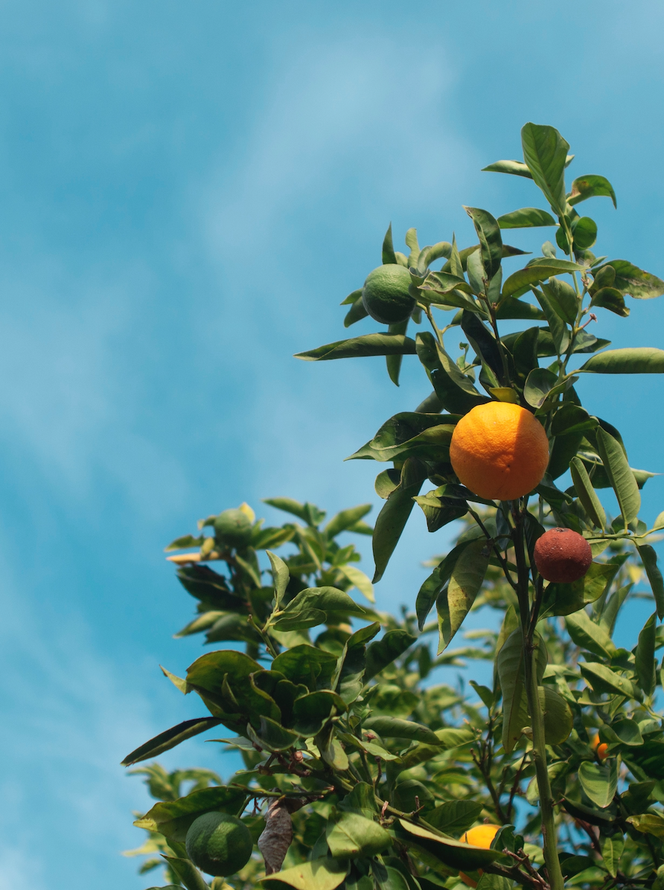
A maior arte do futuro será a construção de uma vida confortável a partir de um pequeno pedaço de terra
Abraham Lincoln
69

Slide 70


Siga-nos em:
site aqui
www.ethical-food.eu

